Slide 1




AI 驱动芯片验证：UCAgent 智能体
在香山处理器中的实践
万众一芯团队
皮彦
2026 年 10 月 18 号
Notes:
各位老师同学大家下午好，很荣幸能够在RISCV中国峰会上介绍我们万众一芯团队的工作，本次tutorial的主题为：XXX，主要向大家介绍万众一芯开发的，针对芯片验证的AI智能体，UCAgent，以及UCAgent在香山已经取得的一些实践成果，并且将在实践环节，向大家详细讲解UCAgent的使用。
我是本次的主讲人皮彦，是万众一芯团队的一员。

Slide 2

我们是谁？
万众一芯（UnityChip）
  一个芯片验证平台
  致力于探索开源硬件众包验证的可能性
  希望降低芯片验证成本
  让软件工程师参与到硬件验证中
  让“一万个人共同参与验证一款芯片”
  香山 是首个使用万众一芯的项目
Notes:
首先在开始正式的介绍之前，向大家介绍一下万众一芯。

Slide 3
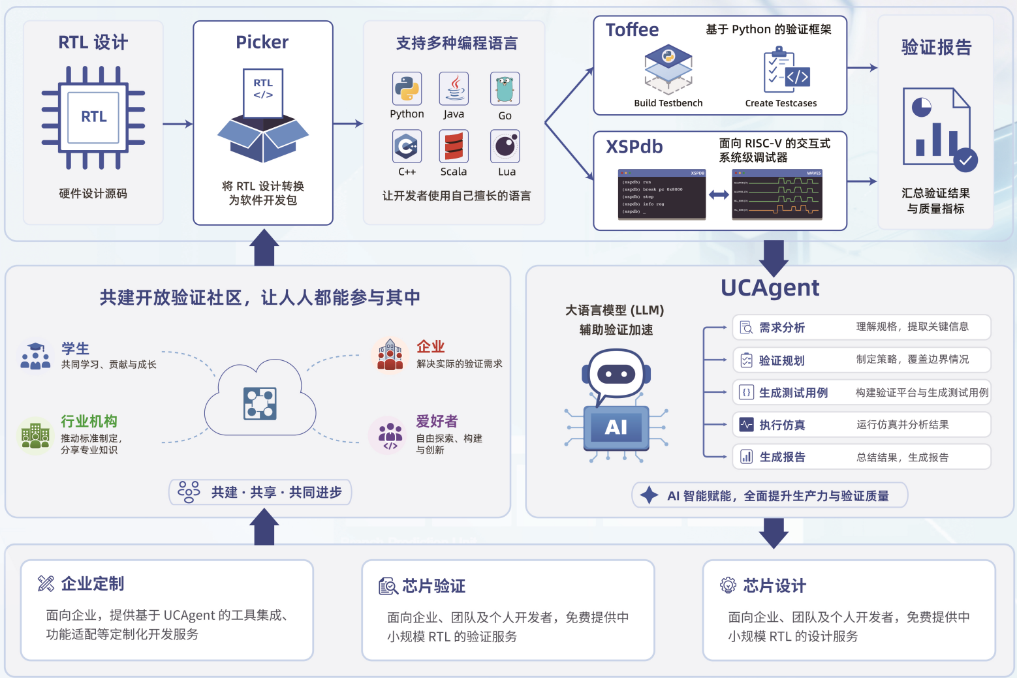
万众一芯 - 产品与服务
Notes:
目前，万众一芯已经开发了一系列的验证工作，包括：。。。以及一个共建社区。。。并且能够面向芯片企业，团队，甚至是对芯片感兴趣的个人开发者，提供XX服务

Slide 4




万众一芯 - 合作交流
技术交流QQ群
600480230
微信公众号
万众一芯 UnityChip
万众一芯官网
http://open-verify.cc
Github
https://github.com/XS-MLVP
邮箱
unitychip@bosc.ac.cn
Bilibili 视频号
视频教程
Notes:
目前，万众一芯已经与多家企业有了深度的合作交流

Slide 5
Tutorial
端到端的验证智能体 - UCAgent
UCAgent - 演示与实操（请预先准备 docker 环境）
UCAgent - 香山实践
问答与讨论
UCAgent – 开发计划
Notes:
本次tutorial主要有以下4个部分，前面将向大家介绍UCAgent这款芯片验证智能体，大概20-30分钟。后面的一个小时将是实操环节，有带电脑，想实际上手体验UCAgent的听众可以预先在自己的机器准备docker环境，同时我们现场万众一芯的伙伴也在发放一些U盘，里面有UCAgent的完整docker镜像压缩包，大家可以趁着我介绍的这段时间把镜像拷好，后面在实操环节就可以跟着一步步上手使用UCAgent了。后面将向大家介绍UCAgent目前在香山中取得的一些验证成果，并且向大家介绍万众一芯后续的开发计划。

Slide 6
端到端的验证智能体 - UCAgent

Slide 7
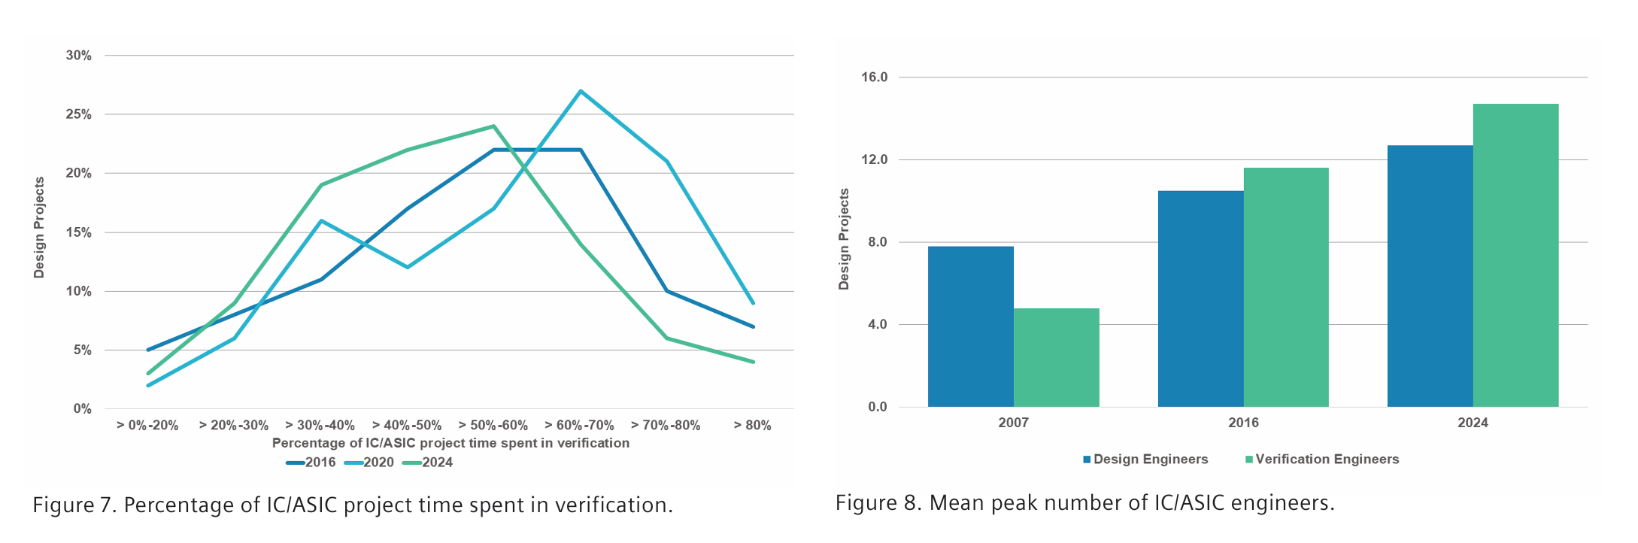
验证是芯片开发中的关键瓶颈
50-70%
3 倍
项目总时间的 50-70% 用于验证
2007 - 2024 年，验证工程师的需求增长约 3 倍
验证已成为芯片开发的主要瓶颈
[1] 2024 Wilson Research Group IC/ASIC functional verification trend report, SIEMENS, https://resources.sw.siemens.com/zh-TW/white-paper-2024-wilson-research-group-ic-asic-functional-verification-trend-report/
Notes:
根据西门子于24年的白皮书中的数据，
验证工程师的数量增长3倍
且设计工程师也需要将一半的时间花费在验证上

Slide 8
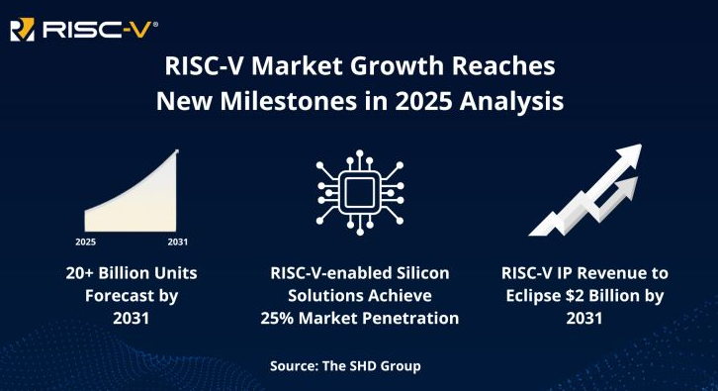
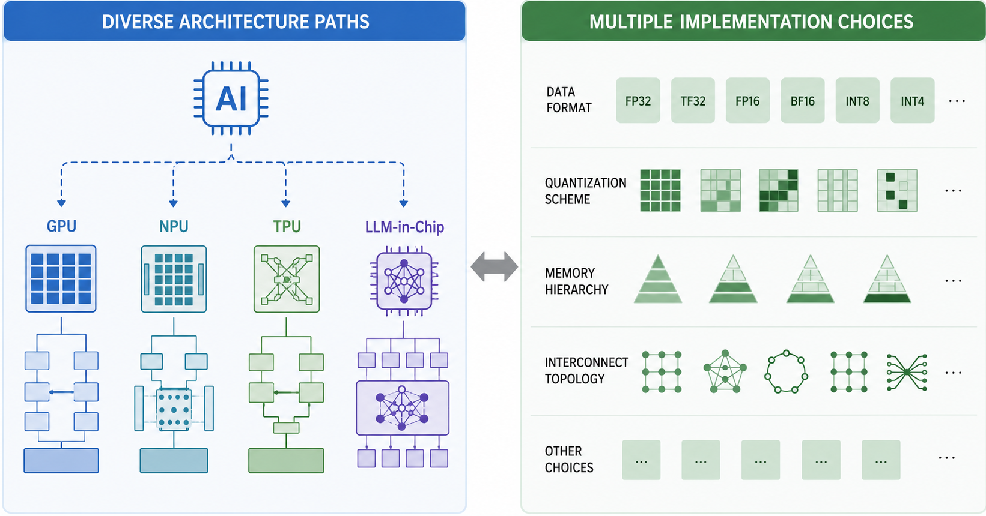
设计需求增长让验证更加困难
两个趋势正在增加设计复杂度
  RISC-V 市场需求增长
    带来更多定制化设计
  AI 计算需求增长
    带来更多面向 AI 的设计
设计多样性增加，
需要覆盖更多的验证场景
[1] The SHD Group, RISC-V Outperforming Expectations, RISC-V Summit North America 2025
[2] Generated by GPT-image-2, OpenAI
Notes:
RISC-V 市场增长和 AI 计算需求带来更多定制化、更复杂的设计，因此需要覆盖更多验证场景。那么， 不得不思考，有没有什么工具能够突破验证所面临的瓶颈或者挑战

Slide 9
将 LLM 引入芯片验证
验证任务 | 验证挑战 | LLM 能力
基础验证 | 重复搭环境、写用例 | 生成环境和基础用例， 减少重复性工作，更快开始验证
提升覆盖 | 持续补充边界场景 | 帮忙梳理测试点， 根据执行结果补充遗漏场景
问题分析 | 追查失败原因需要时间和经验 | 整理失败用例与波形证据， 由专家复核、确认 Bug
Notes:
那么，近年来，随着AI，大模型技术的发展，将LLM引入芯片验证似乎是一个很好的方式。首先

Slide 10
基于 LLM 的芯片验证挑战
挑战1：LLM 生成 Verilog/System Verilog 准确率不高
挑战2： LLM 难以完成复杂的端到端验证任务
挑战3： LLM 难以保持验证全程的一致性
Notes:
等到将AI，LLM实际应用到芯片验证这一场景时，我们发现在语言、验证任务以及验证效果方面存在以下3点挑战。

Slide 11
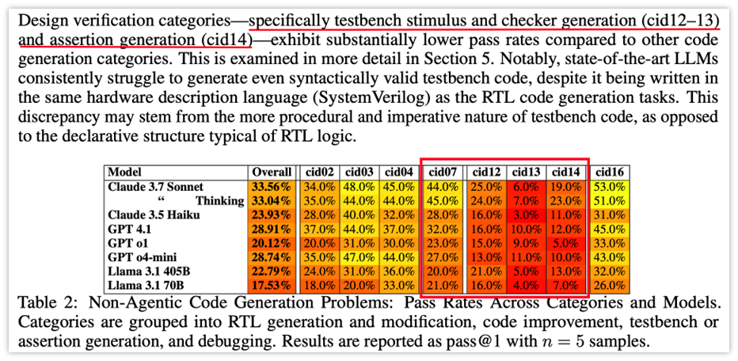
挑战1：生成 Verilog/SV 准确率不够
用 LLM 擅长的语言进行硬件验证
训练数据不够，导致 SV 验证代码生成质量差
[1] Lozhkov et al. StarCoder 2 and The Stack v2: The Next Generation. https://huggingface.co/datasets/bigcode/the-stack-v2/blob/main/language_stats.csv
[2] N. Pinckney et al. Comprehensive Verilog Design Problems: A Next-Generation Benchmark Dataset for Evaluating Large Language Models and Agents on RTL Design and Verification
Notes:
1.硬件的训练数据少
2.闭源，好的开源硬件数据更少
3.大多数模型上的验证生成1次通过率低
大模型生成硬件验证代码，比生成一般 RTL 代码更困难，尤其容易在测试激励、结果检查和断言上出错，容易出现语法错误，同时写出来的验证代码质量也很一般。

Slide 12
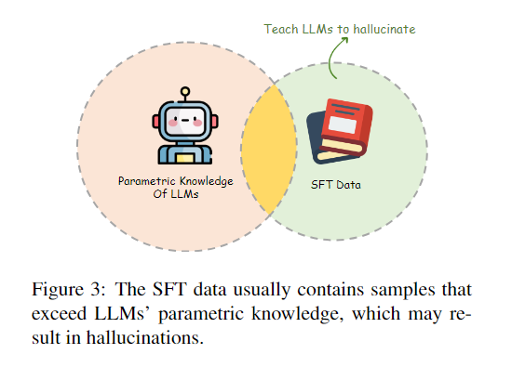
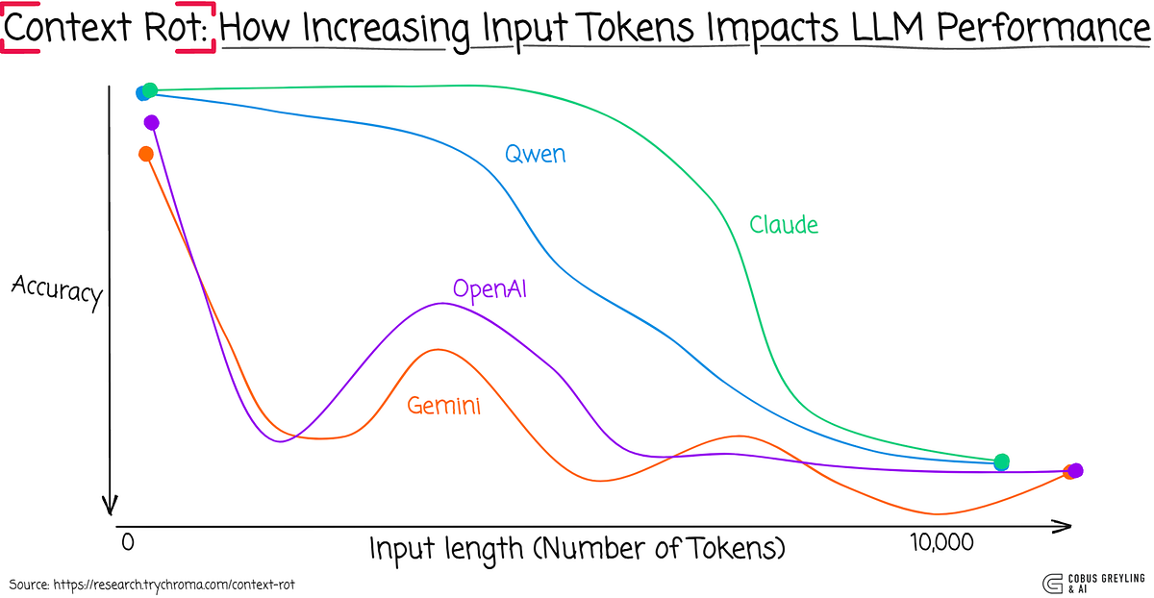
挑战2：难以完成复杂的端到端验证任务
将验证任务拆解为 LLM 可以处理的多个连续子任务
验证任务涉及数据量“远大于上下文”
有限的上下文窗口导致 LLM 更健忘\幻觉
[1] Zhang Y, Li Y, Cui L, et al. 🧜 Siren’s Song in the AI Ocean: A Survey on Hallucination in Large Language Models.
[2] Hong K, Troynikov A, Huber J. Context rot: How increasing input tokens impacts llm performance. https://research. trychroma. com/context-rot, 2025.
Notes:
一方面，目前的一些LLM对于芯片、硬件的领域知识本身训练的数据量就少，对部分概念不明，导致容易出现幻觉。（比如IEEE754这个浮点数标准）
其次，LLM的能力与其上下文窗口以及使用情况相关，一个模型可能标榜了有1M的上下文，但可能使用了500k的时候，输出效果就比较差了。且LLM的上下文窗口是有限的，
因此

Slide 13
挑战2：难以完成复杂的端到端验证任务
Feature Analysis
Coverage Model
Testbench Construction
Simulation
Coverage / Bug Analysis
Spec
Reports
Testcases Generation
def test_feature_xxx():
...
# Fake-pass Testcase
assert True
错误
传播
对子任务的输出进行约束和验证
Test Report:
...
test_feature_xxx: PASS
Unreliable Result
Notes:
同时，只是将验证这个复杂任务拆解为多个子任务还是不够的，如果不对单个子任务的输出做约束或者检查，在这个阶段的错误可能就会传播到下一个阶段，导致错误传播，同时也不利于回溯。比如说：。。。
因此

Slide 14
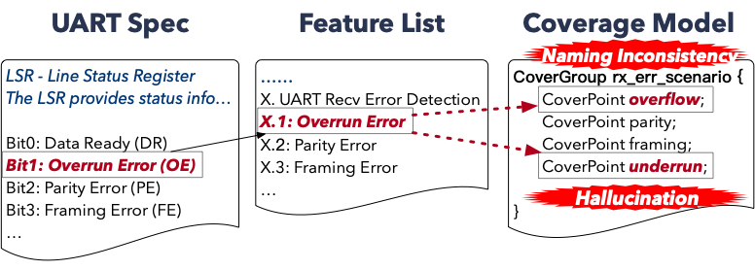
挑战3：难以保持验证全程的一致性
验证一致性：
  验证目标、验证实现与验证结果在逻辑与行为层面保持统一
    逻辑统一：规格、覆盖率模型、测试实现中保持一致语义
    行为统一：测试执行能正确激发并观测预期行为
    二者共同构成验证闭环的基础，确保结果可追溯、可解释
构建完整追溯链以保证一致性
由于 LLM 本身上下文、训练方法、随机性等原因，验证一致性差
Notes:
最后，关于验证一致性，可以理解为。。。
而由于大模型本身上下文、训练方法，以及随机性等各类因素，这种一致性是难以在验证全程始终保持的。
因此，我们。。。

Slide 15
相关工作：LLM for Verification
1. SV / UVM-based
2. Python-based
3. Commercial EDA Agent
UVM², MAVF
PRO-V
ChipStack
生成 UVM 验证环境，并基于覆盖率反馈进行改进
使用 Python 生成代码，有助于构建可运行的验证环境
通过多个面向特定场景的智能体，支持不同的验证任务
对于 UVM²，仅依靠提示词约束，仍不充分。
缺少功能覆盖率反馈
尚未开源
仍需人工干预
难以作为开放、可配置的工作流进行复用
设计规格、测试用例与报告之间的一致性关系缺失
目标：构建一个开源的、可检查的、可靠的芯片验证 Agent
[1] Junhao Ye et al. From Concept to Practice: an Automated LLM-aided UVM Machine for RTL Verification. arXiv:2504.19959.
[2] Wenbo Liu et al. A Multi-Agent Generative AI Framework for IC Module-Level Verification Automation. arXiv:2507.21694.
[3] Yujie Zhao et al. PRO-V: An Efficient Program Generation Multi-Agent System for Automatic RTL Verification. arXiv:2506.12200.
Notes:
目前，其实也有很多工作，甚至商用公司在开发芯片验证相关的Agent，但我们分析发现，可能或多或少都存在一些问题：。。。
因此，我们希望

Slide 16

UCAgent
用 LLM 擅长的语言进行芯片验证
将验证拆解为多个、可检查的子任务
UCAgent
Python 验证环境
多阶段工作流 + 检查器
< / >
在验证产物之间构建追溯链
验证一致性标签
Notes:
基于上述分析的挑战，以及我们的目标，我们开发了UCAgent，并且针对3个挑战实现了对应的机制，分别是。。。

Slide 17
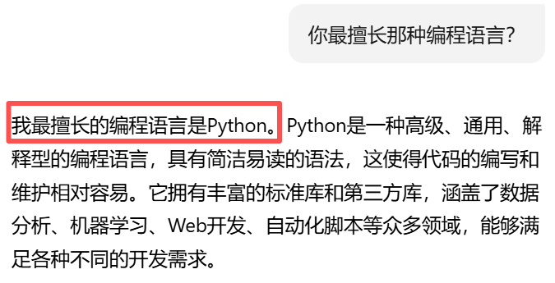
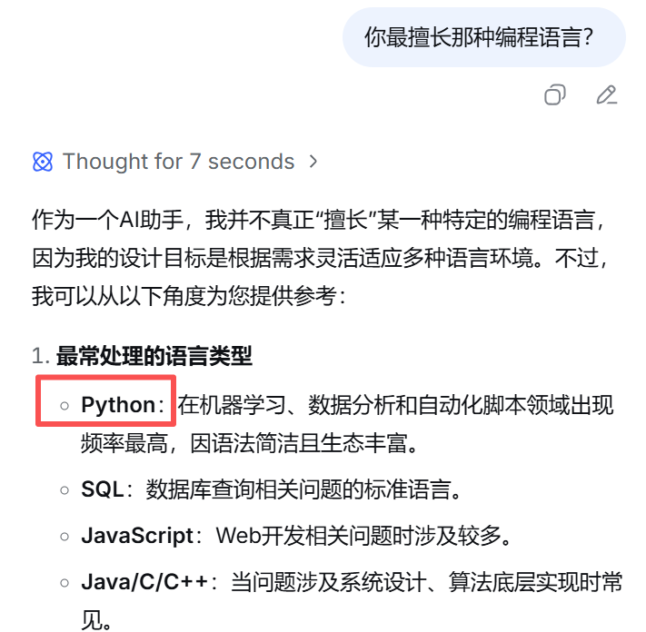
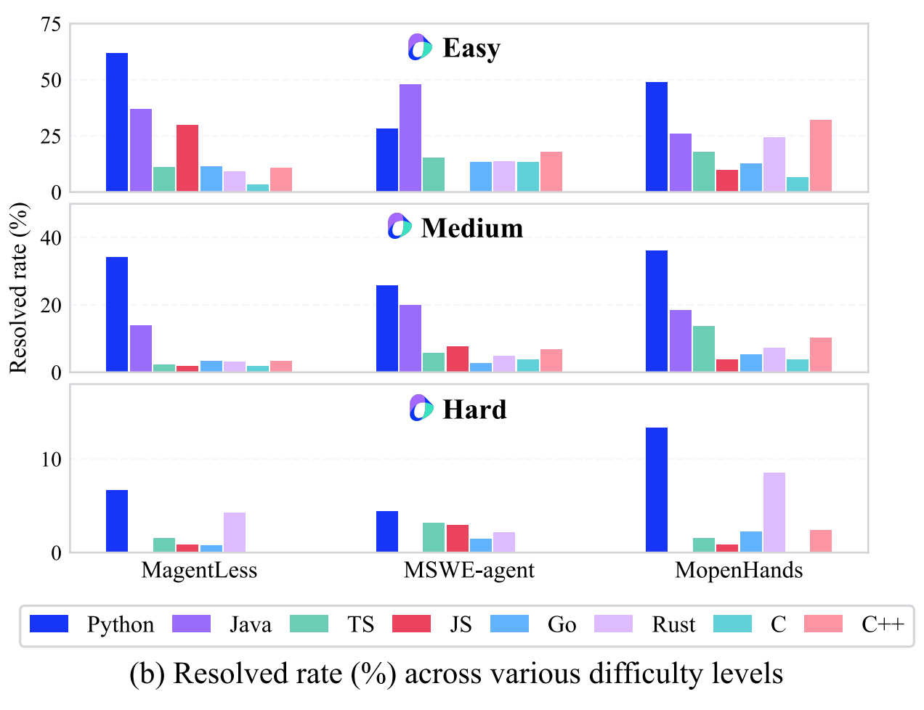
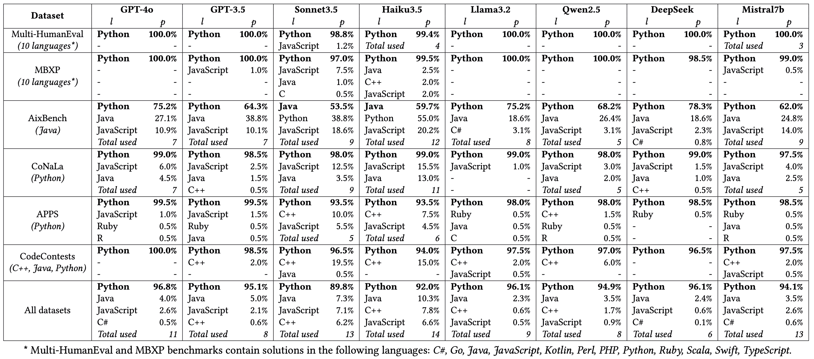
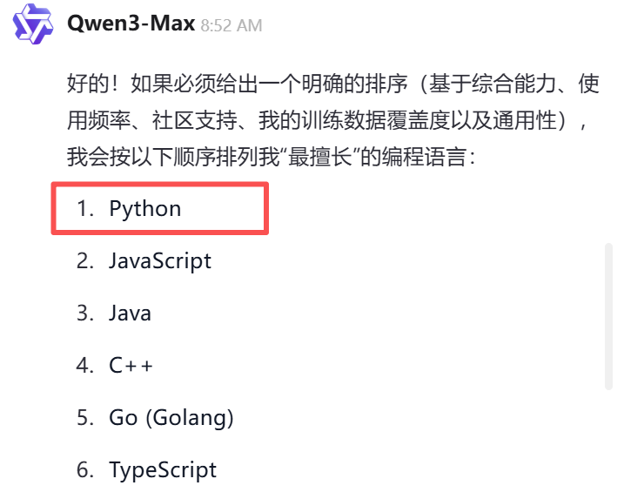
机制1：Python 验证环境
为什么选 Python ？
  Python 表达能力强、生态丰富、上手容易
  LLM 擅长写 Python，也更擅长用 Python 解决问题
  万众一芯现有验证工具基于 Python 开发
[1] Zan D, Huang Z, Liu W, et al. Multi-swe-bench: A multilingual benchmark for issue resolving[J]. arXiv preprint arXiv:2504.02605, 2025.
[2] Twist L, Zhang J M, Harman M, et al. LLMs Love Python: A Study of LLMs' Bias for Programming Languages and Libraries[J]. arXiv preprint arXiv:2503.17181, 2025.
Notes:
首先，针对语言方面的挑战，我们选择Python作为验证语言，对芯片进行验证。

Slide 18
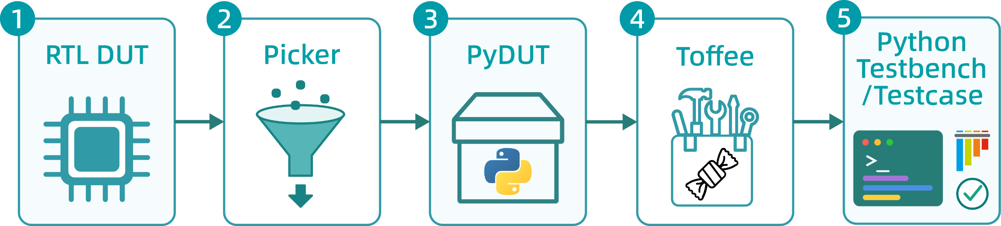
机制1：Python 验证环境
多语言验证工具
  Picker：RTL 打包成软件代码
基于 Python 软件生态
  Toffee：基于 Pytest 的芯片验证框架
  XSPdb：交互式 RISC-V IP 核调试器
  UCAgent：基于 LLM 的验证 Agent
AI 代理
UCAgent
AI 调试 SoC
验证框架
Toffee
XSPdb
Picker
解决编程语言问题

Slide 19



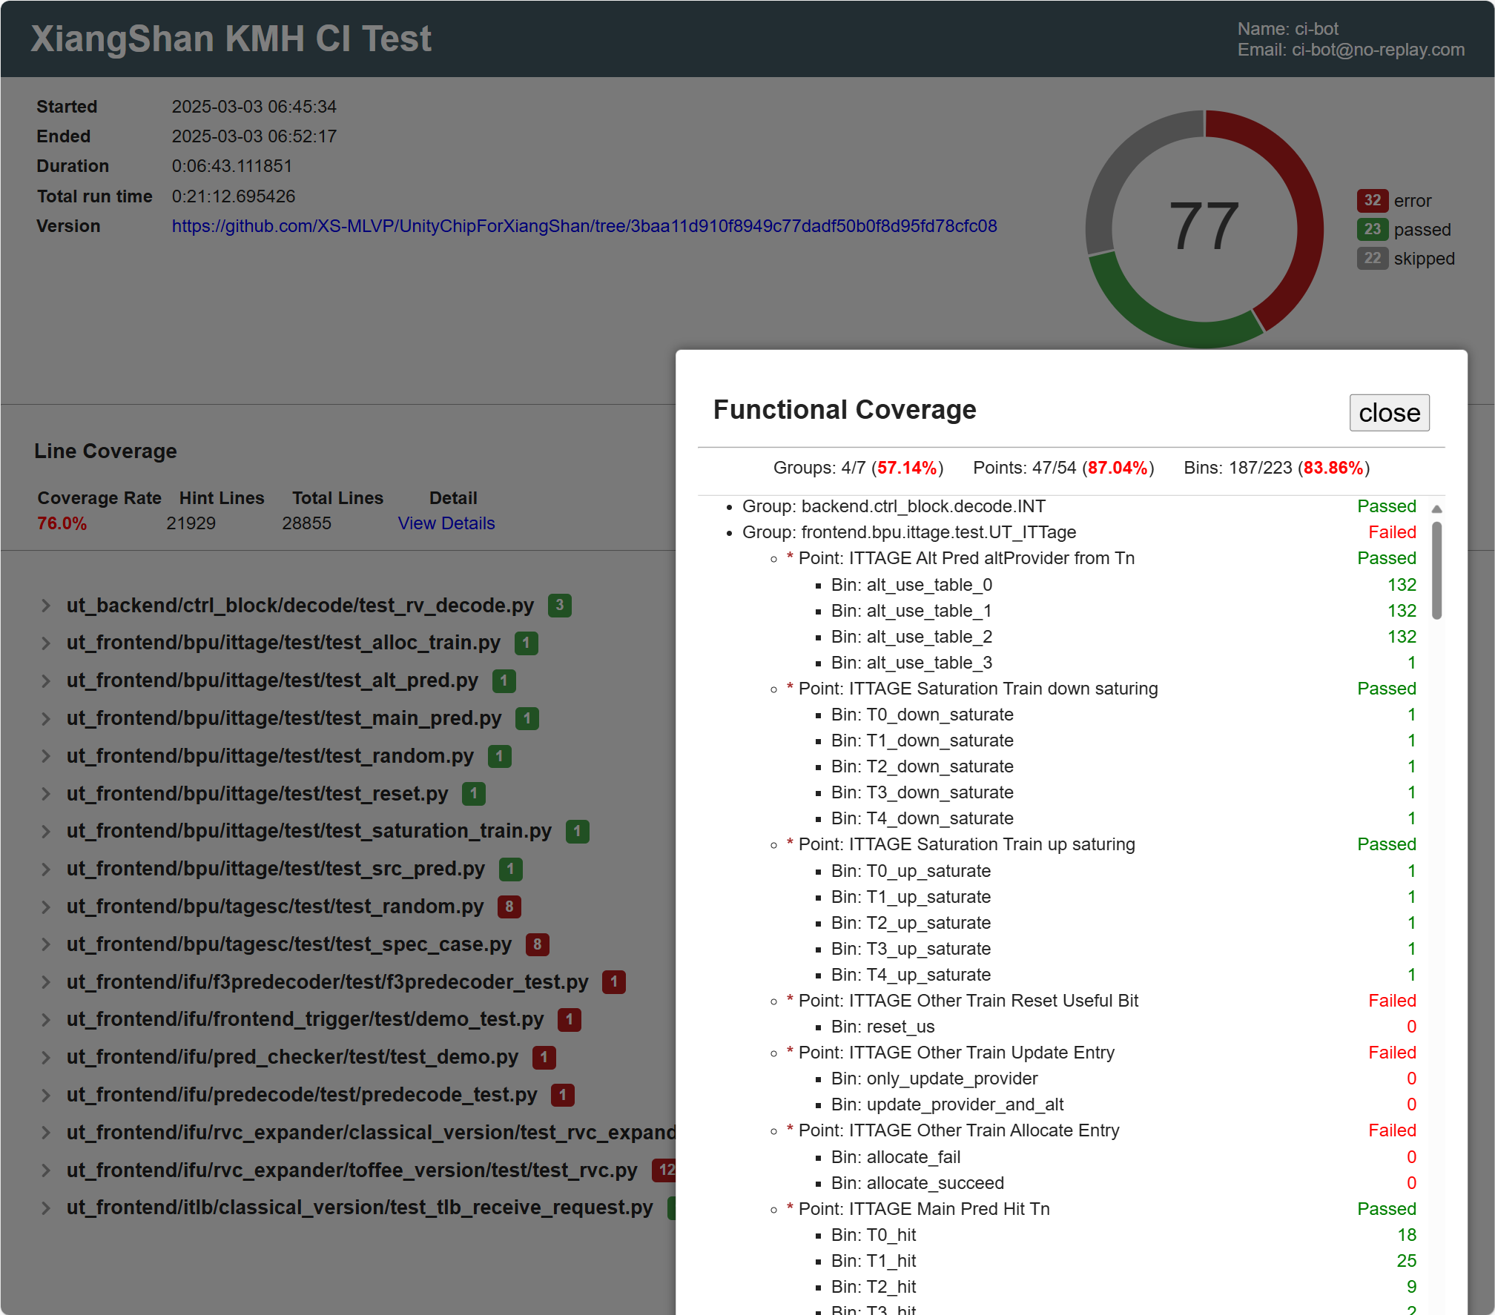
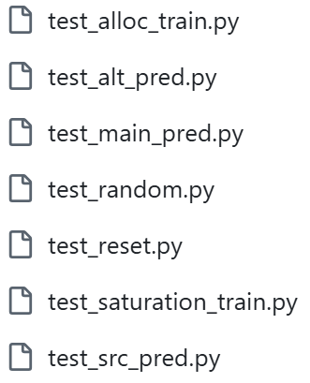

Picker: 基于 Python 的 UT 验证（ISCA2026 录用）
解析
生成封装
编译
C++
Java
Scala
Golang
Lua
Python
IO Ports
(input[63:0] a)
Control API
Codegen
Socket Transport
Bi-Direction
Func Invocation
Simulator Lib
(libCache.so)
RTL Design
(DUT.sv)
RTL Parser
Simulator
Signal Bundle
(Cache.AXI.ready)
DPI Signal
Control
Simulation Control
Design Lib
(_UT_Cache.so)
Software Package
(import simv)
User Config
(DUT.yaml)
Config Parser
Hardware Library
SWIG
Features
(dump_wave=on)
Software Package
Design Wrapper
(libCache.py)
Design Wrapper
(libUTCache.py)
Package Meta
(__init__.py)
New Software
Enhanced Hardware
Existing Work
User Codebase
Picker
$picker export RAS.v --fs dep.f --lang python –tdir RAS
通用验证流程：
（1）把香山RTL转为Python包
（2）基于验证文档编写 Test Case
（3）生成测试报告
（4）检查覆盖率是否达标
（5）编写验证报告
（6）通过PR提交成果
编写测试用例
验证文档
测试报告
像软件测试一样测试香山
Notes:
首先介绍Picker工具
传统的验证通常需要验证人员具备Verilog和SystemVerilog的语言背景，这对于想要完成众包任务的非硬件工程师而言是较高的一个门槛，而Picker工具就能够降低编程语言方面的门槛难度
Picker工具能够通过一条命令将香山RTL打包为Python包，当然，也支持其他高级编程语言
后续，验证人员基于验证文档，使用Python编写测试用例并执行后
将生成测试报告，验证人员基于报告分析覆盖率等指标情况，编写验证报告，确认无误后，通过PR提交该部分RTL的成果

Slide 20
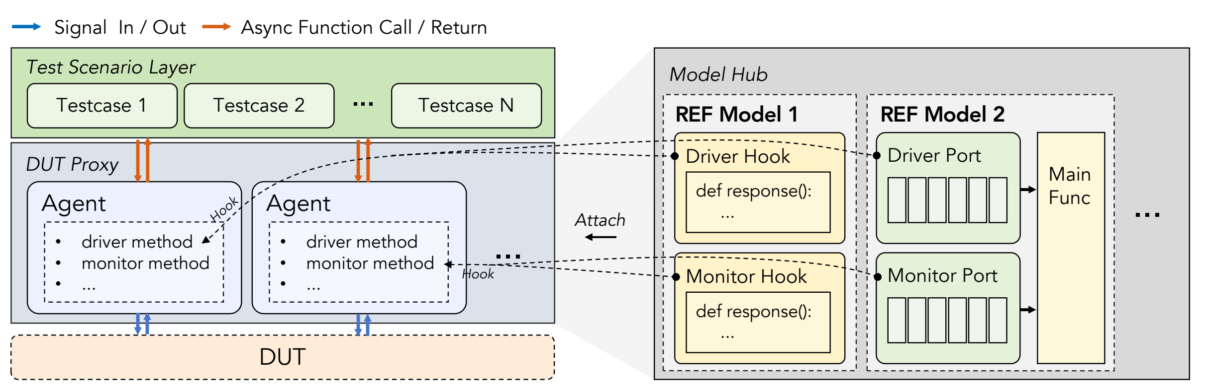

Toffee（ASP-DAC 2027 接收）
基于 Python 的硬件验证框架
  toffee-test：Pytest 插件
主要功能
  标准化验证环境结构
    Bundle、Agent、Env、Model
  集成测试用例管理
  内建异步支持
    async/await
  功能覆盖率支持
相较于 Picker 的优势
  更高的抽象层次
  更强的结构化和规范性
  简化的测试流程
  方法学支持
  易于拓展和协作
Notes:
前面介绍的 Picker，解决了一个基础问题：把 RTL 打包成 Python 可以调用的软件包。有了这个能力，我们就可以通过写 Python 控制芯片的输入输出了
但是当模块变复杂、测试用例变多时，不可能每次都直接与引脚接口进行交互，因此Toffee 就是在这个基础上，实现了一套基于 Python，面向软件开发习惯的硬件验证框架。
其主要功能是。。。

Slide 21
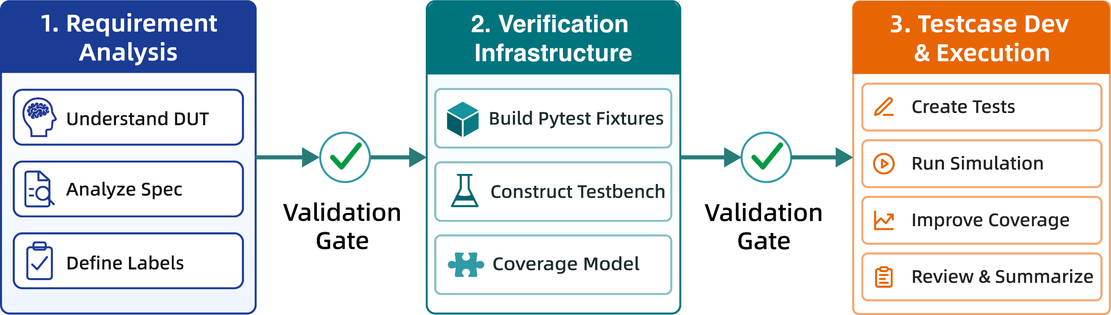
机制2：多阶段工作流 + 检查器
将复杂的验证任务分解为相对独立、目标明确、输出可校验的多个子任务
Notes:
UCAgent的第二个机制就是实现了多阶段工作流以及检查器。

Slide 22
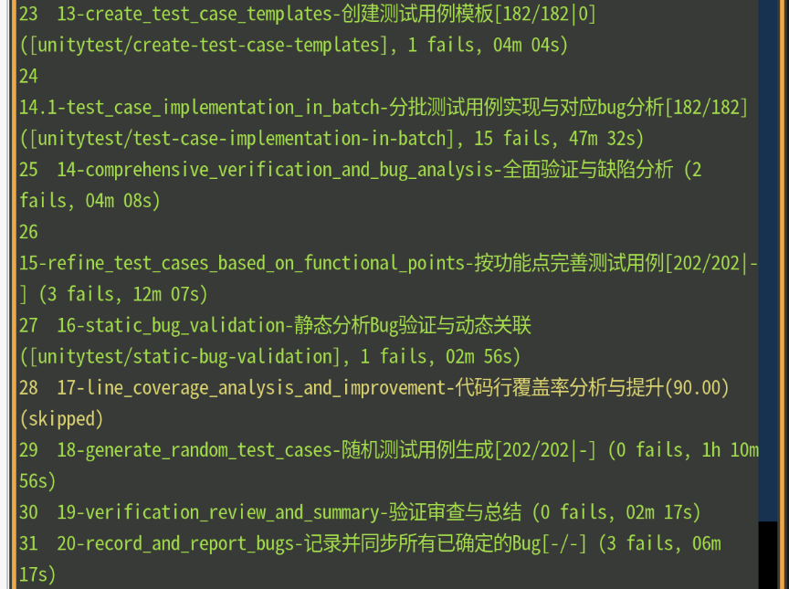
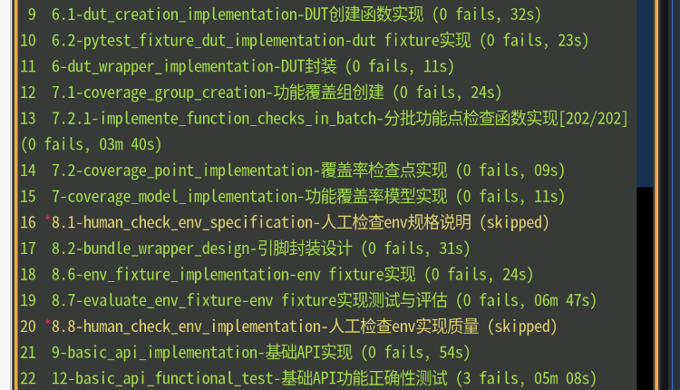
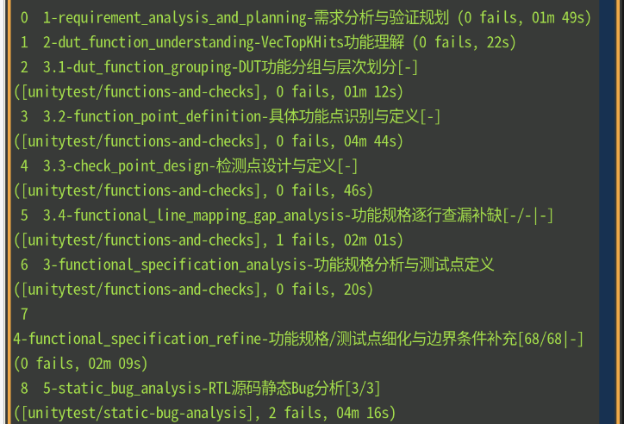
UT 工作流
31 个阶段
可选阶段：
  参考模型生成
  Mock 组件生成
Notes:
目前，我们将单元验证这个任务拆分为了31个阶段，且每个阶段都有相应的检查器去检查阶段输出（检查器这个机制还与后续的验证一致性相关，关于检查器的详细介绍我等下再讲）

Slide 23
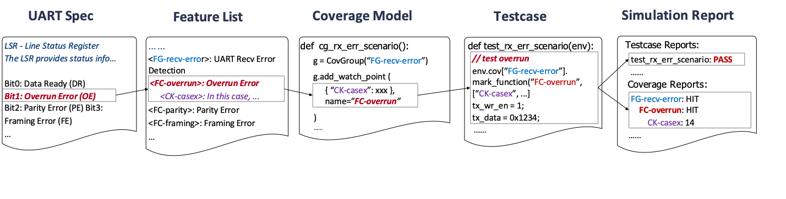
机制3：验证一致性标签
标签层次：
  FG: Function Group
  FC: Function Checkpoint
  CK: Checkpoint
检查器验证：
  标签完整性
  跨阶段对齐
  目标-结果的一致性
通过标签机制，使验证意图明确化、结构化且机器可检查
Notes:
我们为UCAgent建立了验证一致性标签的机制，

Slide 24
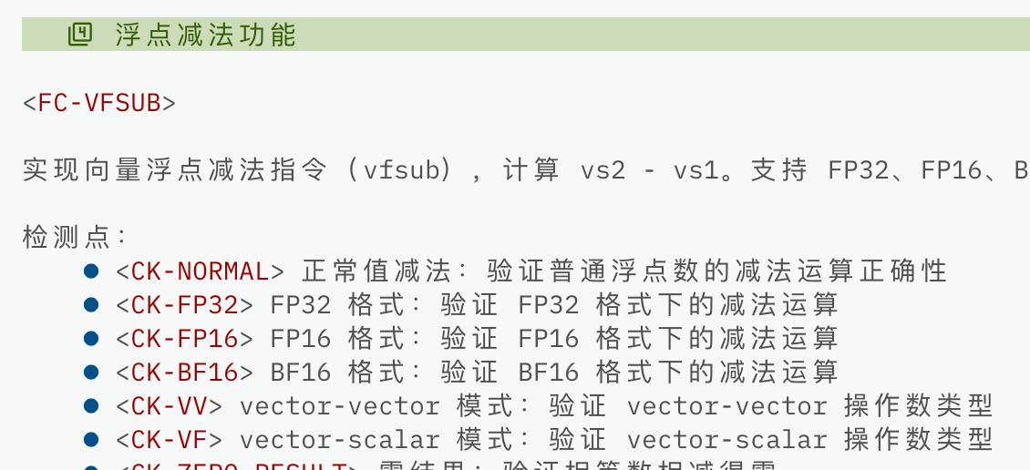
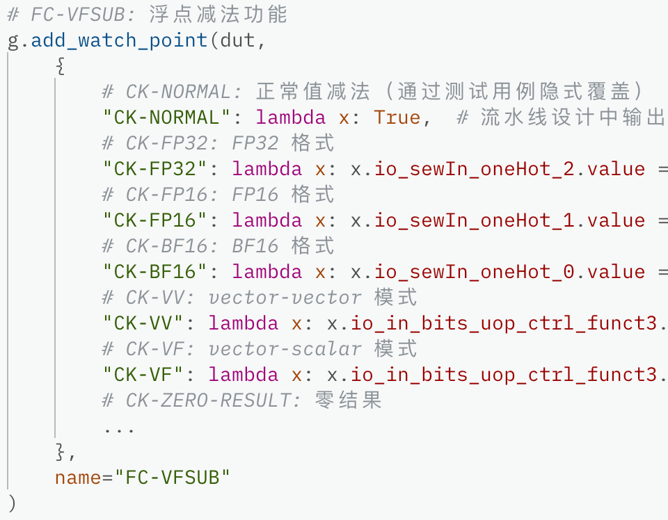
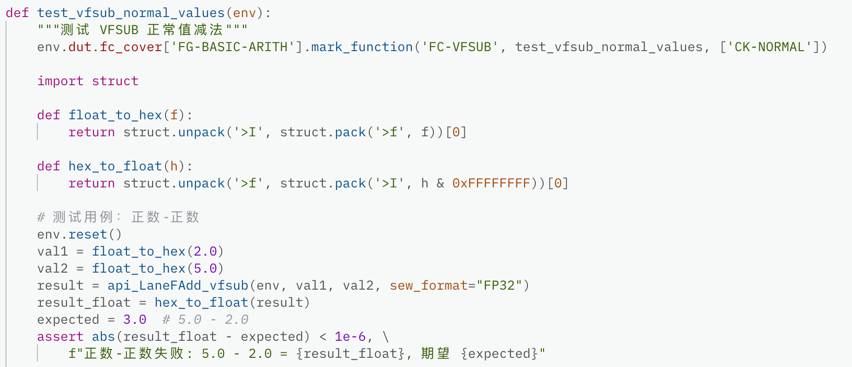
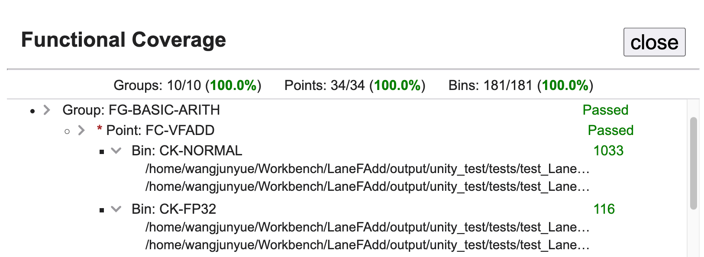
验证一致性标签示例
(1) 功能点与测试点
(2) 功能覆盖率
(3) 测试用例
(4) 验证报告：功能覆盖率
通过标签机制建立文档、功能点、测试用例、验证报告之间的可追溯性

Slide 25
检查器（Checker）
语法、格式检查
  检查标签层级、命名、文件格式是否符合规范
代码静态检查
  用 Python AST 对测试代码进行静态检查，保证语法正确性
功能/语义一致性检查
  文档与代码之间的 FG\FC\CK 标签双向对齐
  Bug 标签与 FG\FC\CK 标签对齐
运行结果检查
  每个测试用例必须 Pass，或者被记录为 Bug

Slide 26







UCAgent（20251024正式开源）
专注芯片单元测试 (Unit Test)
  加速验证流程，让AI完成重复劳动，工程师完成更有挑战性工作
  可实现约 5000 行 RTL 代码的完全自动化验证，生成用例、文档、报告等
  支持国内外前沿大模型，验证准确性高
  完善的验证流程，工具高度可配置，兼容现有 Code Agent
  扩展支持 Formal/IT/ST 验证
  开源：https://github.com/XS-MLVP/UCAgent
可通过API直接接入国内外前沿大模型（GLM、DeepSeek、Qwen、GPT等）
5w Loc 也 OK
UCAgent
支持完全自动化/人机协同芯片UT验证
基于 MCP 协议可与先进 Code Agent 进行集成，利用已有 Agent 工具/环境
Notes:
总结一下，

Slide 27
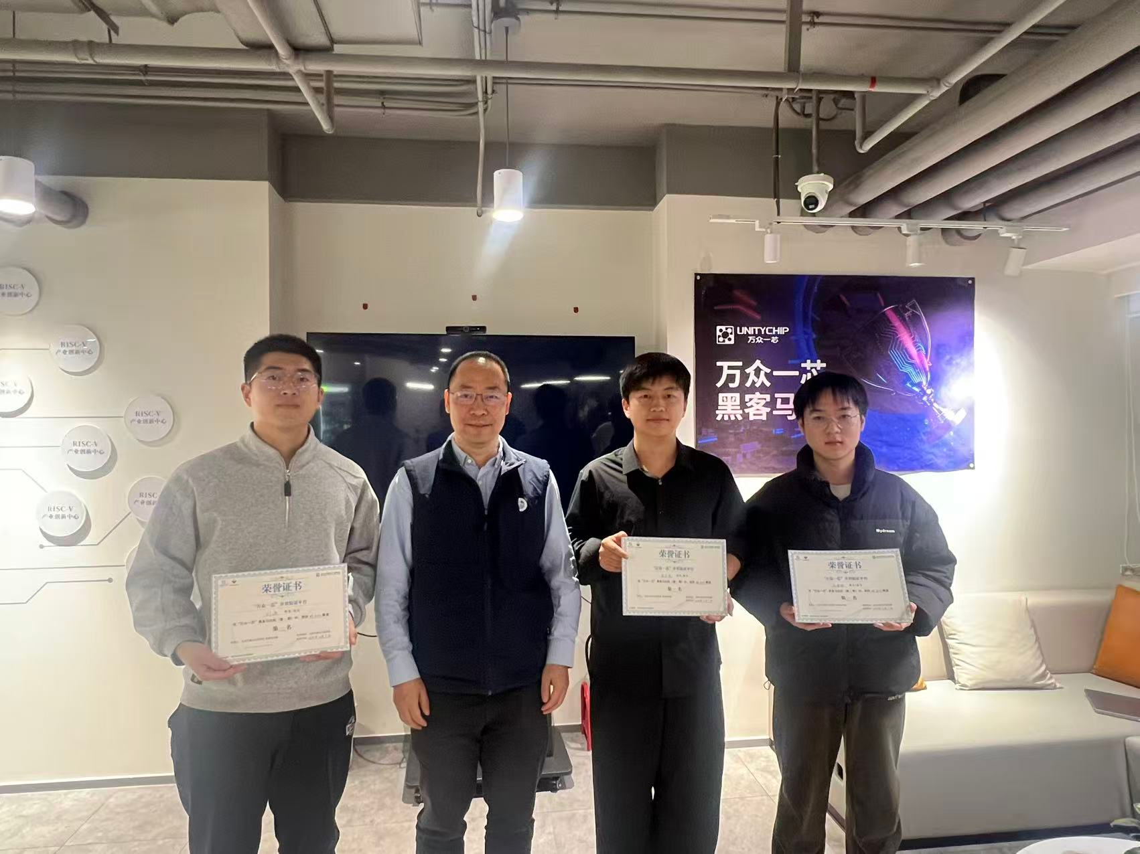
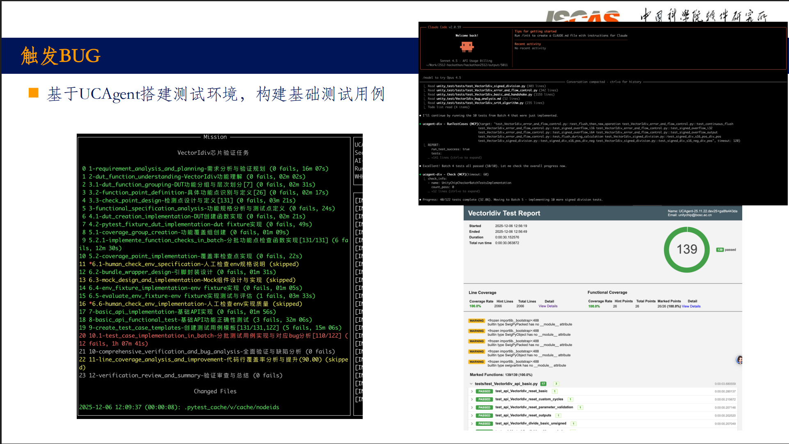
新人快速上手
黑客松比赛中，软件所队伍（软件背景） 1 天完成 UCAgent 的安装并熟练使用
2 天提交 15 个注入的 Bug，发现3个疑似非注入 Bug
更低的上手难度，新手都能开始验证任务

Slide 28
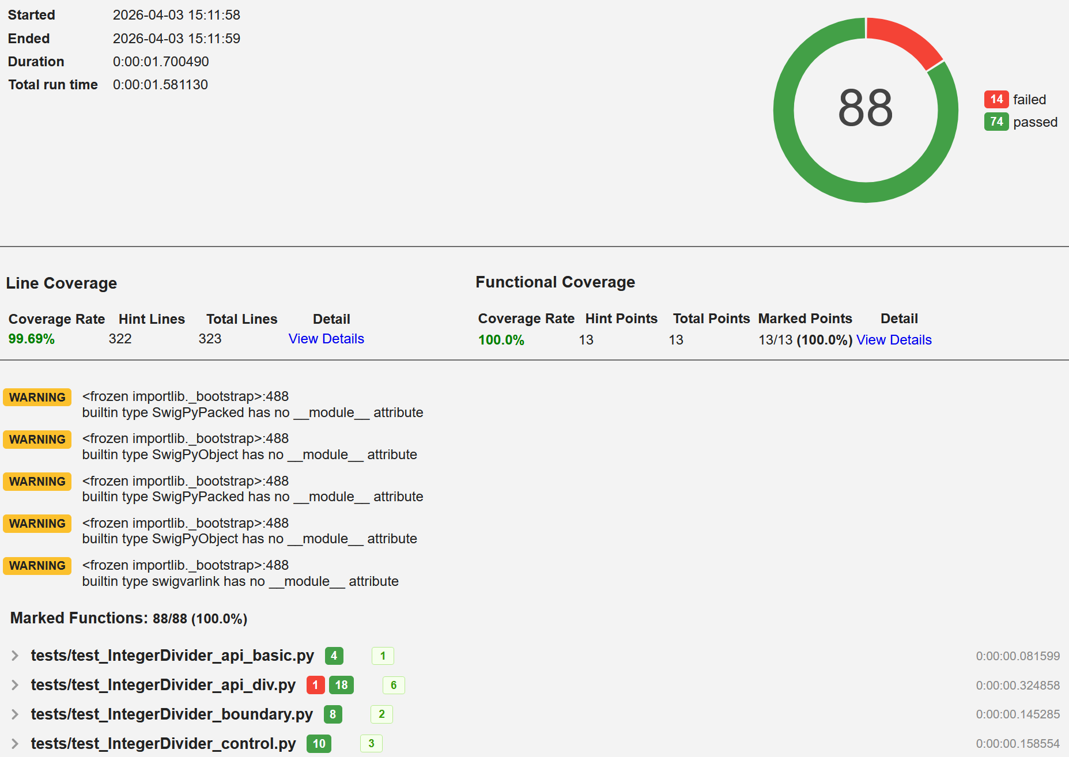
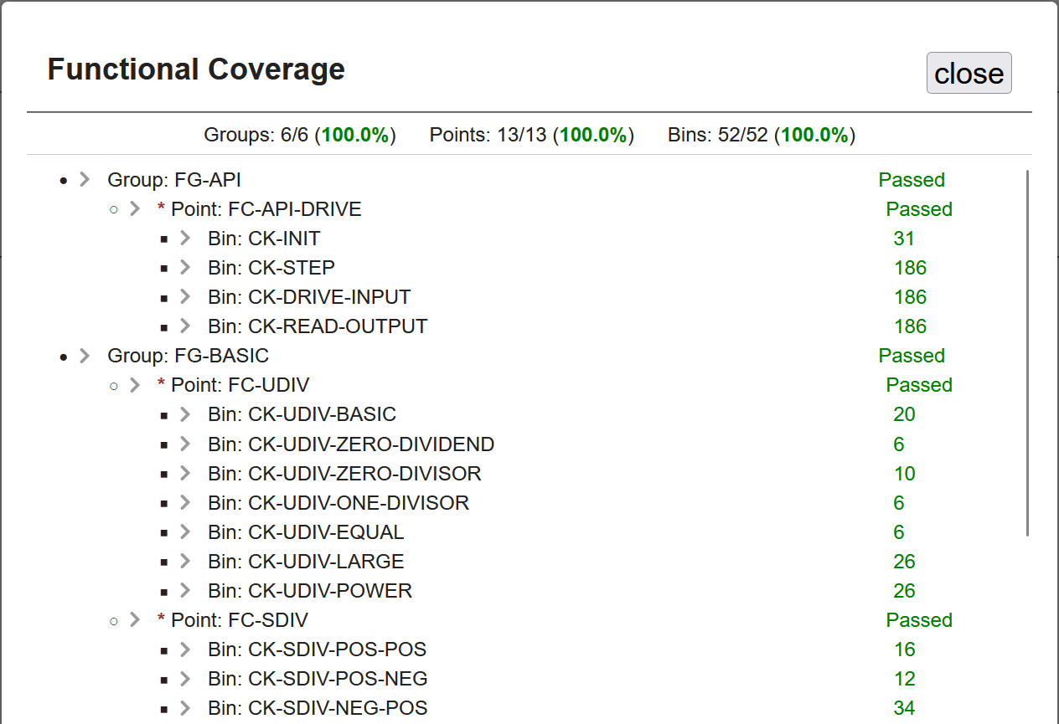
提升验证效率
32位基4 SRT除法器
  支持有符号和无符号除法运算，能够计算商和余数，并正确处理除零、溢出等特殊情况。
  设计规模：
    scala 340行、Verilog 1024 行、引脚 11个
  UCAgent用时：
    45 min (Claude-sonnet-4.5)
    47 min (GPT 5.2)
    51 min (MiniMax M2.1)
  覆盖率：
    100%功能覆盖率（52/52）
    99.69%行覆盖率（322/323）
  加速比：1小时 vs 3天（72+ 倍）
辅助验证工程师获得更高的验证效率

Slide 29

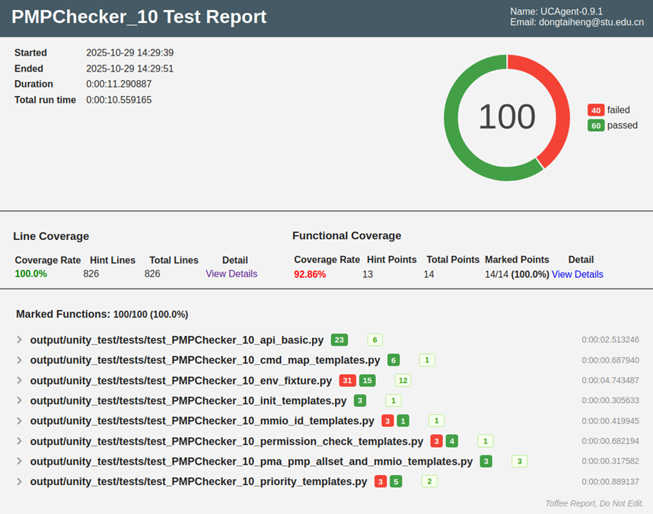
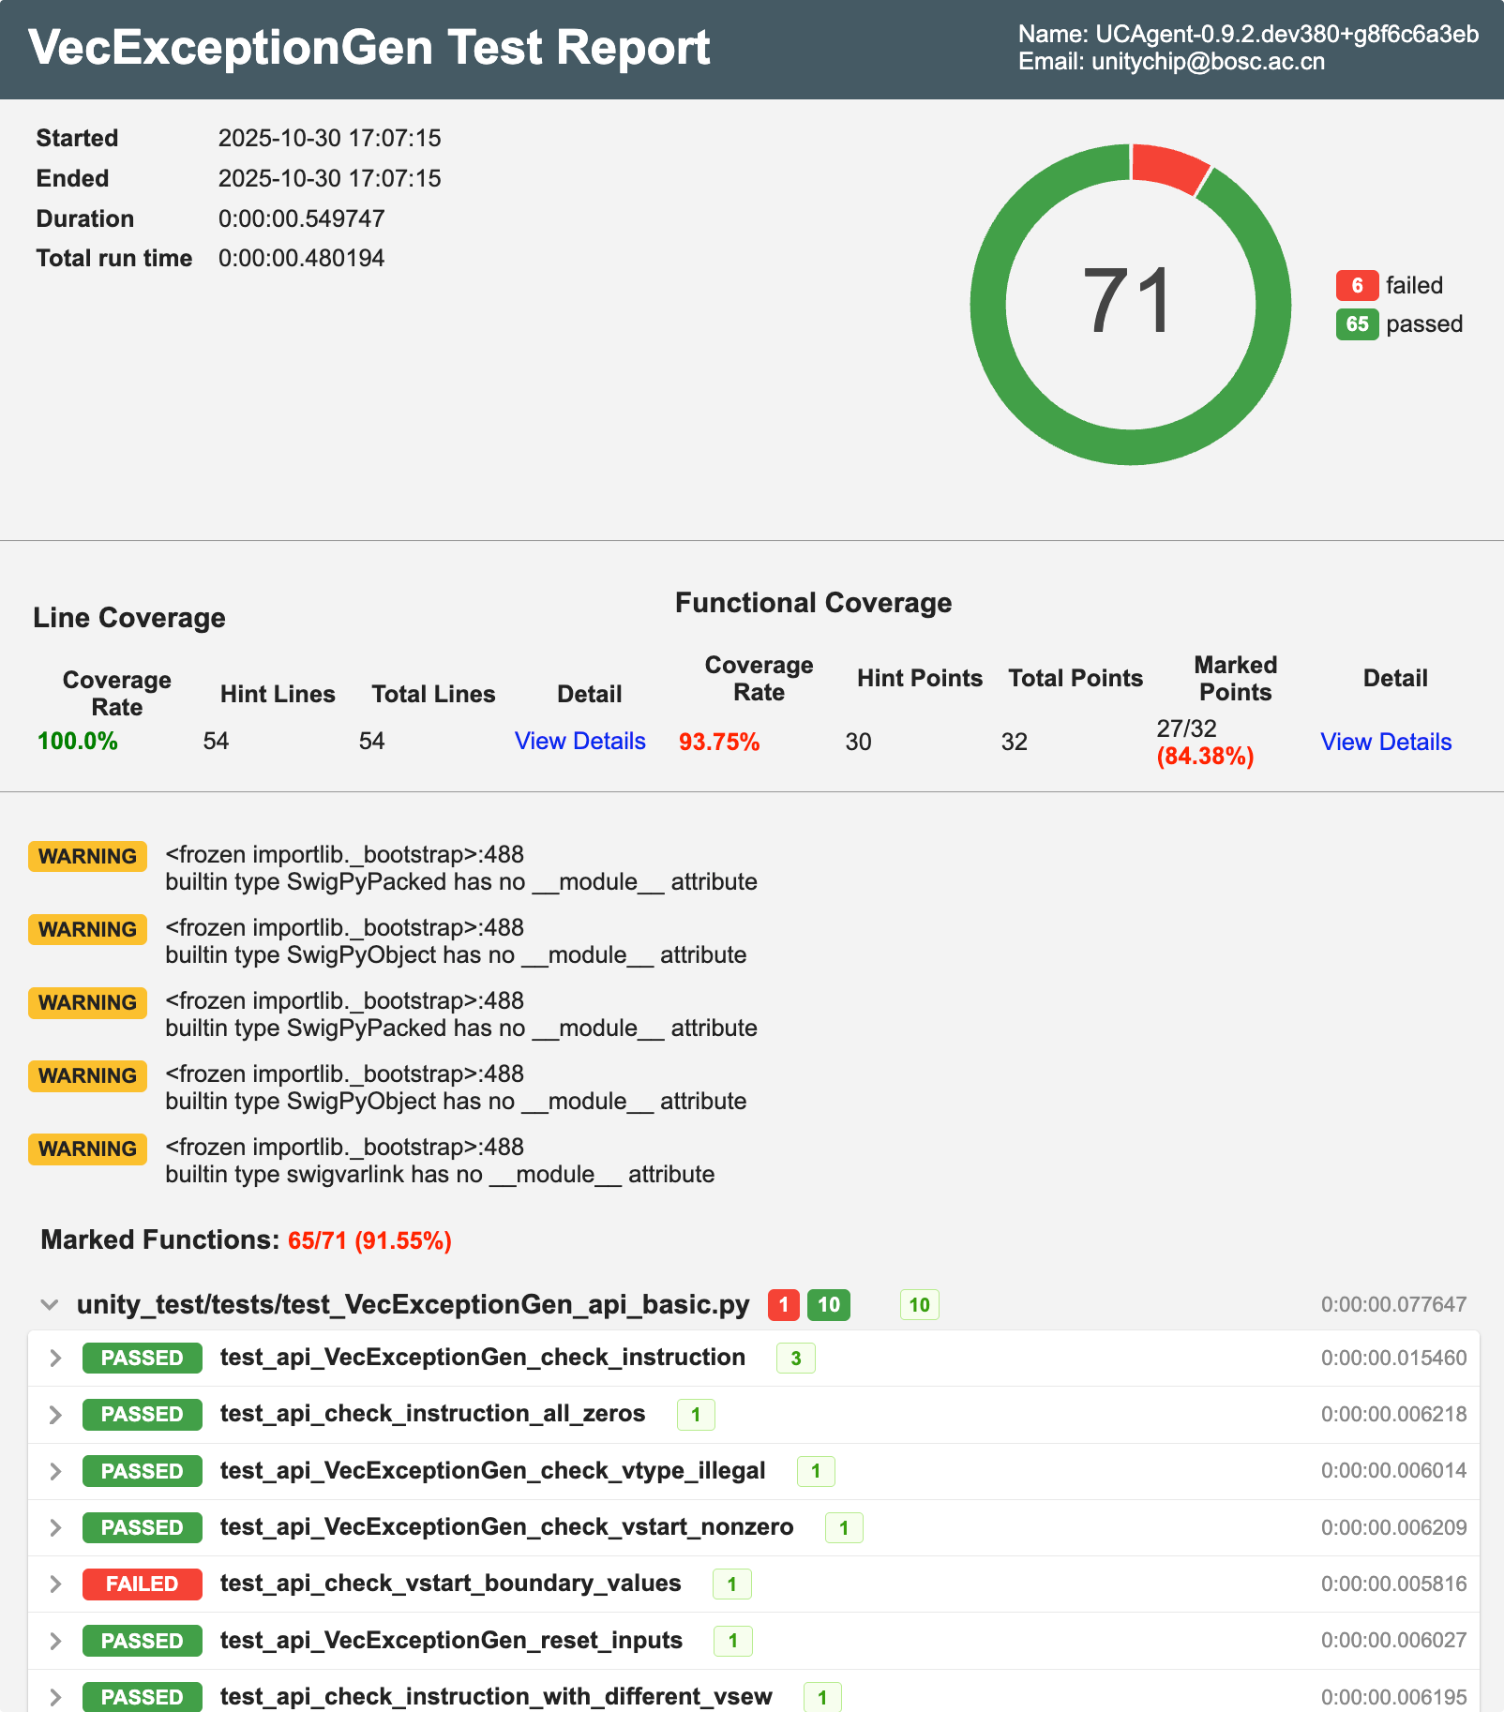
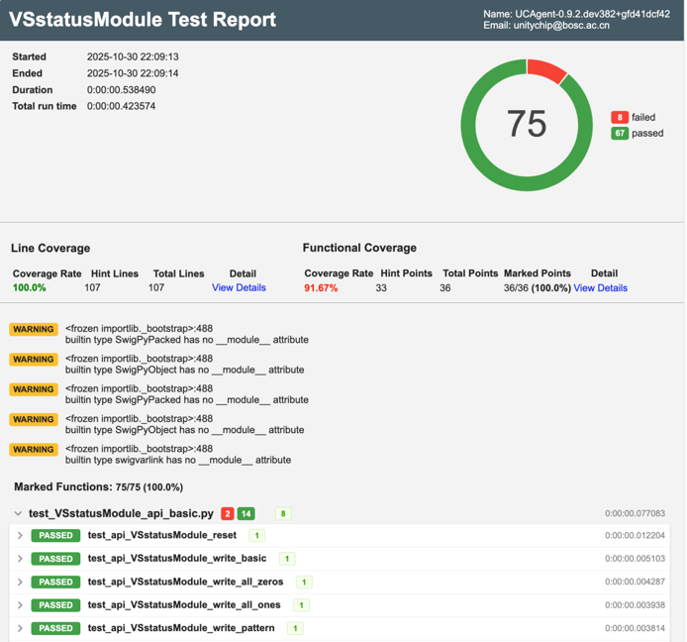
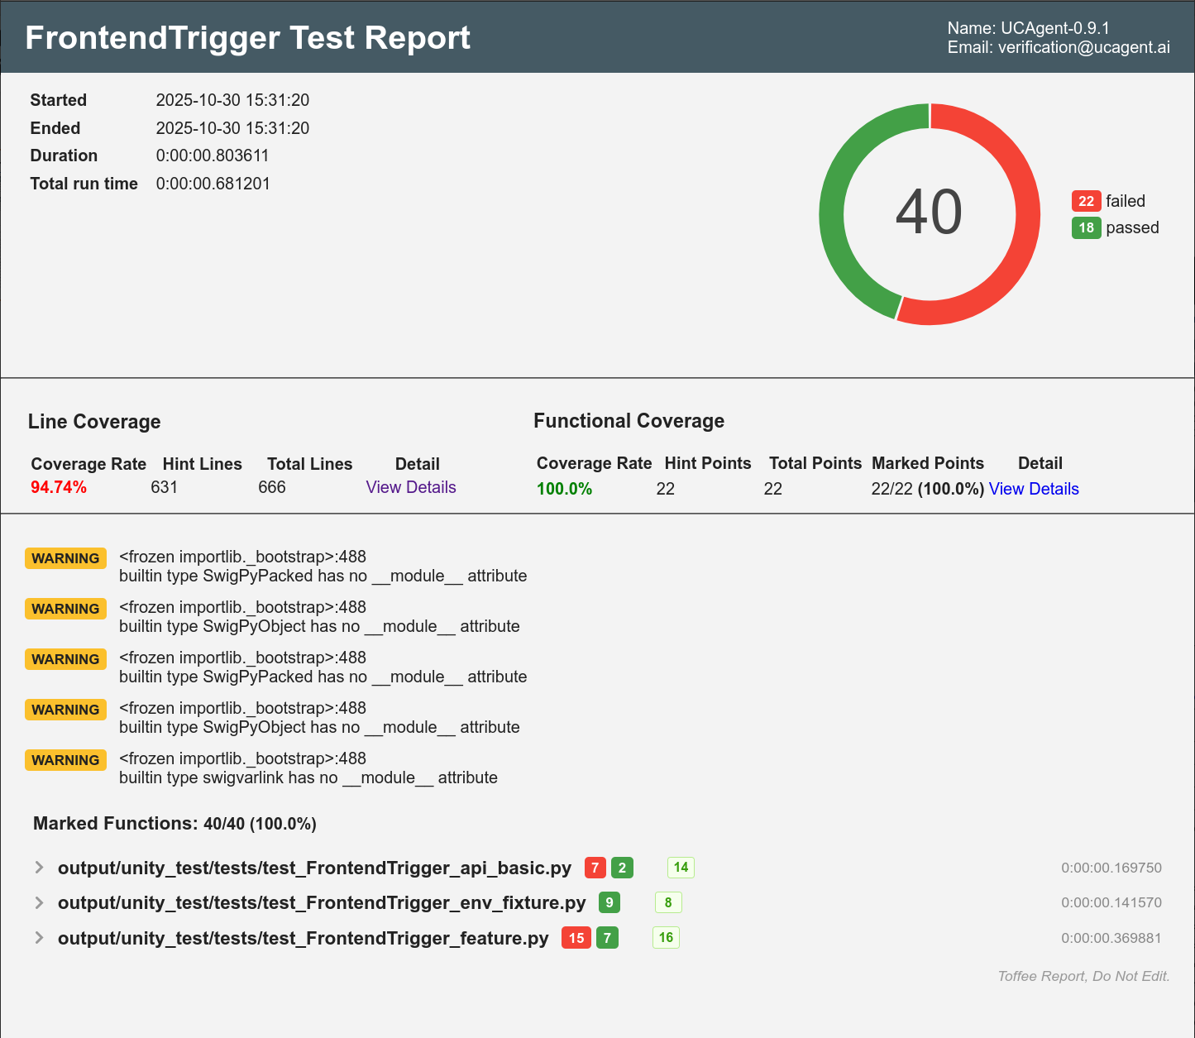
挖掘潜在 Bug
发现香山模块 Bug
复现香山 UT Bug （平均<4小时）
向量浮点混合加法器
  模块介绍：
    AI 向量处理器中的浮点混合加法模块
    实现 RISC-V “V” 拓展中的浮点加减法及比较等指令
    额外支持 AI 所需的 BF16 浮点格式
  规模：Chisel 751行，Verilog 2980行，引脚125个
  UCAgent用时：5 h (Claude-sonnet-4.5)
  覆盖率：
    100%功能覆盖率（34/34）
    100%行覆盖率（1283/1283）
  BUG：发现 3个 BUG 并确认
  加速比：5小时 vs 15天（72+ 倍）
8小时：PMP Checker 1301行、251引脚、1bug
4小时：Exu-Vsstatus 107行、33引脚、2bug
2小时：VecExceptionGen 54行，11引脚，1bug
1小时：IFU-Frontend-trigger 2286行，47引脚，1bug
5小时：ITTage 2318行，436引脚，2bug
1小时：TageSC 3647行，80引脚，1bug
帮助验证工程师发现潜在 Bug，复现已有 Bug

Slide 30



UCAgent 的设计定位：完成 Dirty Work
RTL + 文档
基础验证
验证交付
UCAgent 完成 80-90% 的重复性工作
分析测试点，搭建测试环境，实现基本功能覆盖，发现normal缺陷，…
人工 + AI 进行打磨
专家 > 10倍小白

Slide 31
UCAgent – 演示与实操

Slide 32
系统要求
操作系统：Linux / macOS
Python 版本： 3.11+
API 需求：可访问 OpenAI 兼容 API（DeepSeek / GLM /……）
内存：建议 4 GB+
依赖：Picker（将 Verilog DUT 导出为 Python 包）
Bilibili 视频号
视频教程

Slide 33
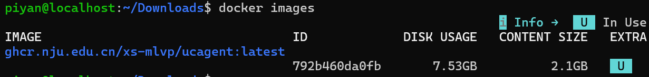
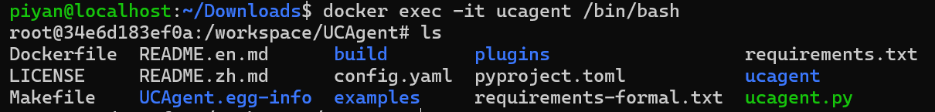
UCAgent Docker 镜像启动
# 导入镜像（2-3分钟）
docker load -i ucagent_ghcr_nju_20261016.tar.gz
# 查看镜像
docker images
# 启动容器
docker run -it --name ucagent -p 8800:8800 ghcr.nju.edu.cn/xs-mlvp/ucagent /bin/bash
# 检查
ls
# 配置模型
export UC_ENV_CMD_BACKEND_EX_ARGS="-m opencode/deepseek-v4.1-flash-free"
# 启动 UCAgent
make mcp_Adder ARGS="--backend=opencode --loop"
Notes:
UC_ENV_CMD_BACKEND_EX_ARGS="-m opencode/mimo-v2.6-flash-free"
有免费的apikey，但是还不稳定，有自己的也可以用自己的之类的

Slide 34
UCAgent – 使用

Slide 35
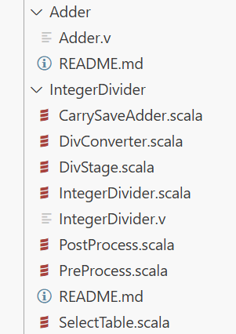
DUT 准备
{DUT}文件夹需包含
README 生成方式
1
RTL 设计 (.v) 必需
方式 A
手动编写 — 用户按模板直接写 Markdown
2
SPEC 文档 (README.md) 必需
3
Chisel 设计 (.scala) 可选
方式 B
AI vibe coding 生成 — 推荐
README.md 应包含
SPEC 文档 / 需求描述
→
AI 理解需求
● 设计介绍
● 输入输出接口说明
↓
用户 review 补充
→
AI vibe coding 生成 README.md
● 验证目标与边界条件
● 越详细，验证效果越好
向 AI 传入 SPEC 文档或描述模块需求，AI 即可 vibe coding 出含设计介绍、接口说明、验证目标的 README 初稿

Slide 36
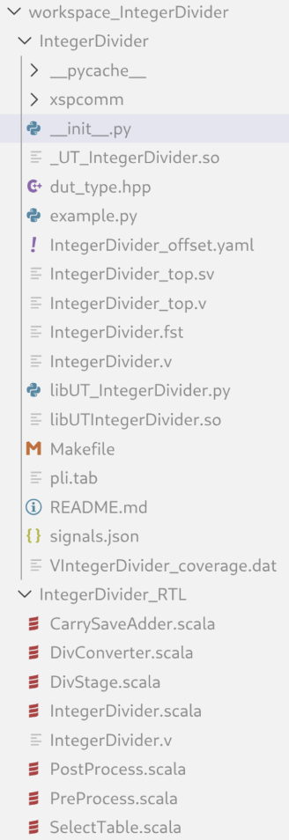
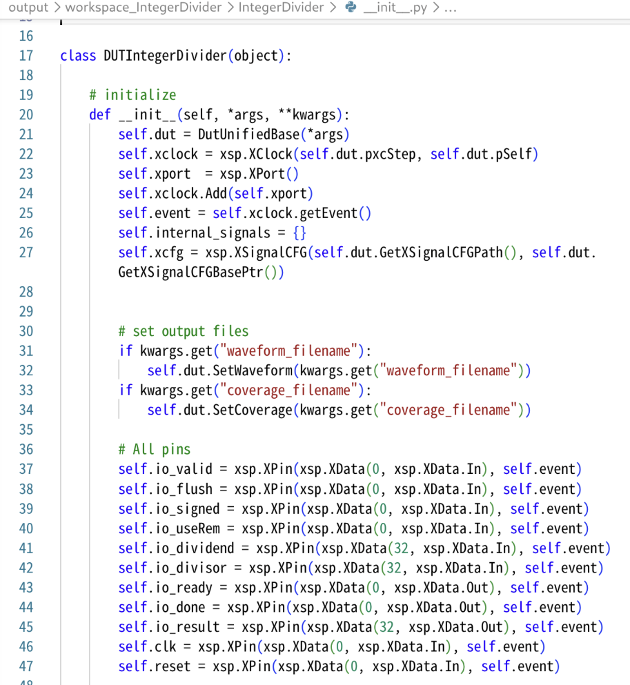
DUT 编译
make init_Adder
  新建工作目录 output/workspace_{DUT}
  文件拷贝 {DUT} workspace_{DUT}/{DUT}_RTL
  Picker 打包成 Python 包
波形、覆盖率
信号引脚

Slide 37
UCAgent 交互模式
模式一
模式二
模式三
纯 TUI 本地直连
MCP 集成协同
Master Web 可视化
单终端原生交互
UCAgent + CLI 的双终端架构
浏览器可视化面板
三种模式本质仅是操作界面不同，底层验证工作流完全一致

Slide 38
交互模式一：纯 TUI 本地直连
基于本地 CLI 和大模型的使用方式，UCAgent 进程直接与大模型对接，无需第三方 CLI
准备 OpenAI 兼容的 API
在 config.yaml 文件中配置大模型：
启动 UCAgent TUI：
  make test_Adder
        # OpenAI 兼容的 API 配置
          openai:
              openai_api_base: <your_openai_api_base_url> # API URL
              model_name: <your_model_name> # 模型名称
              openai_api_key: <your_openai_api_key> # API 密钥

Slide 39
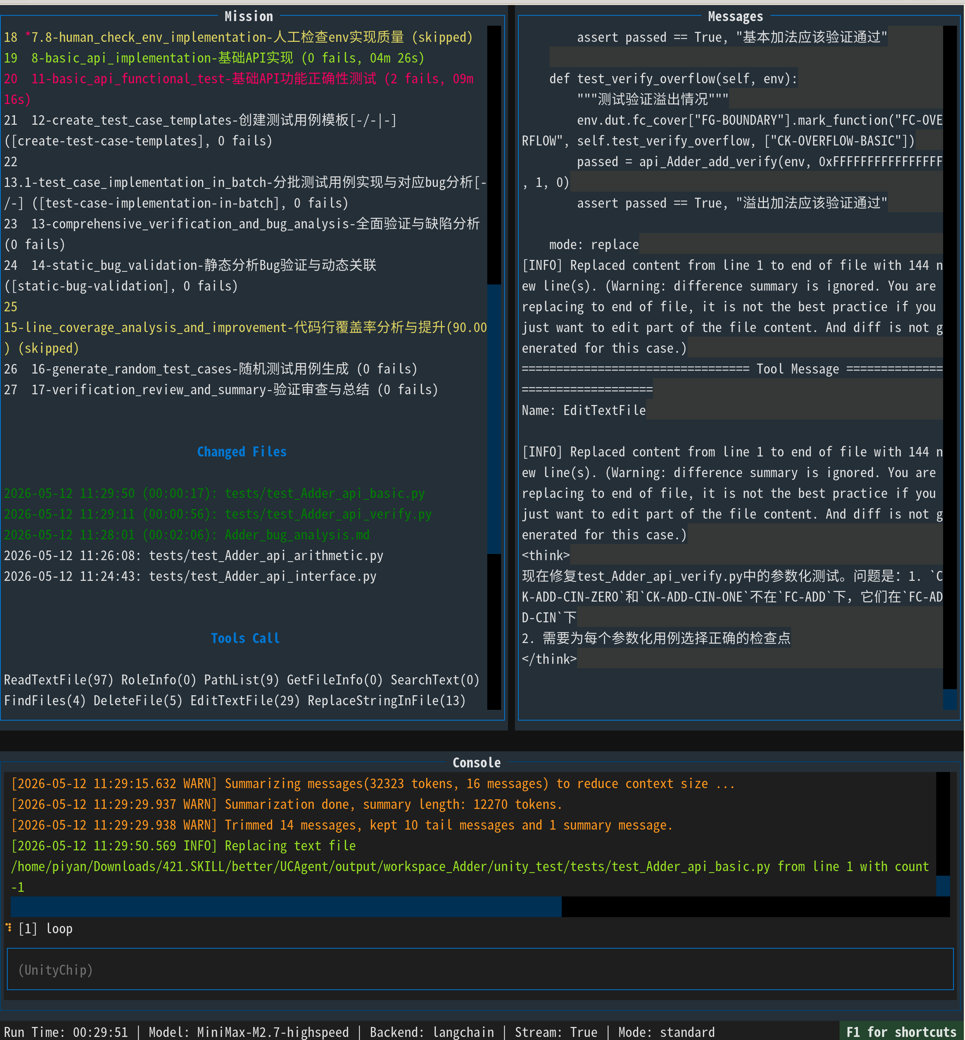
UCAgent TUI
Mission 面板（左上）
  阶段列表：显示当前任务的阶段
    绿色：已完成阶段
    红色：当前正在执行阶段
    黄色：被跳过的阶段（显示“skipped”）
    *：需要人工检验的阶段
  Changed Files：近期修改文件
  Tools Call：工具调用状态与计数
Messages 面板（右上）
  实时消息流（模型回复、工具输出、系统提示）
Console（底部）
  Output：命令与系统输出区域
  Input：命令输入行

Slide 40
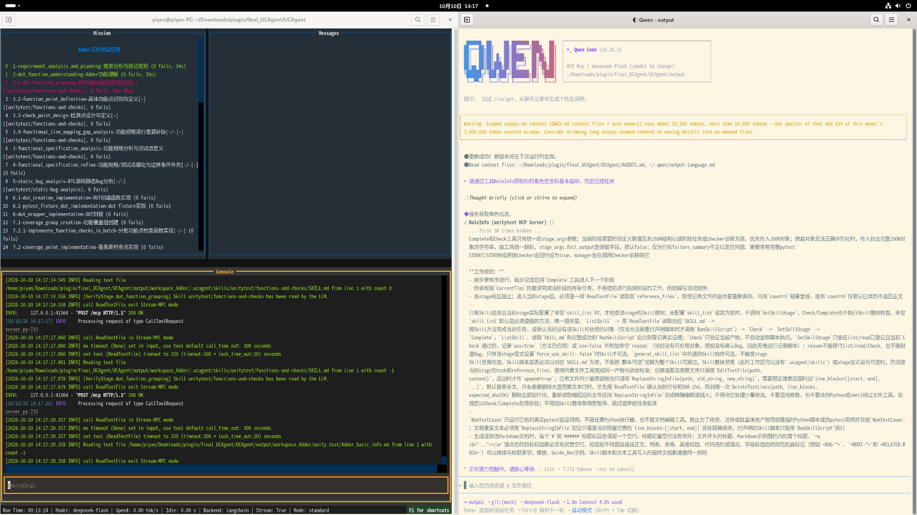
交互模式二：MCP 集成协同
UCAgent 通过 MCP 协议将验证任务、工具、Checker 暴露给第三方 CLI
1. 启动 UCAgent MCP server：
make mcp_Adder
2. 另起终端，启动 CLI：
cd output
qwen
3. 输入提示词，启动验证：
请通过工具 RoleInfo 获取你的角色信息和基本指导，然后完成任务。

Slide 41
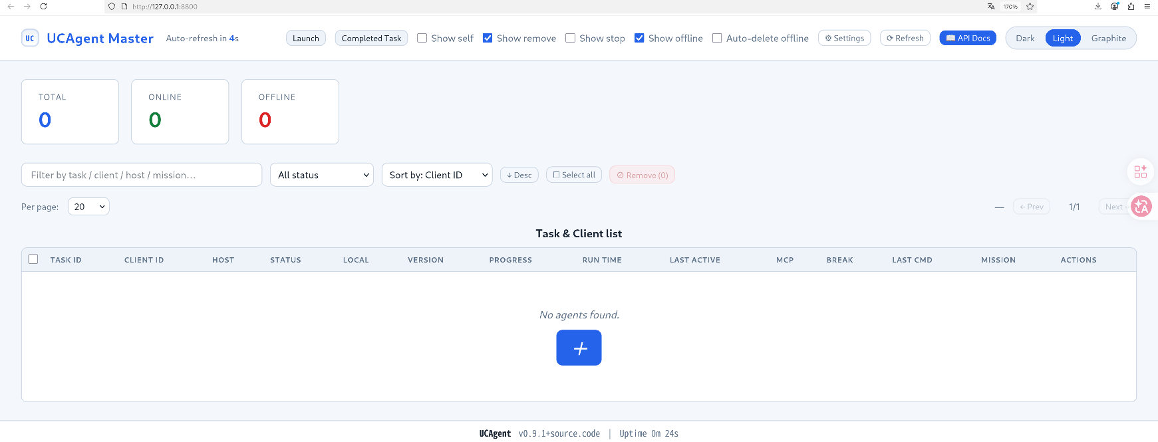
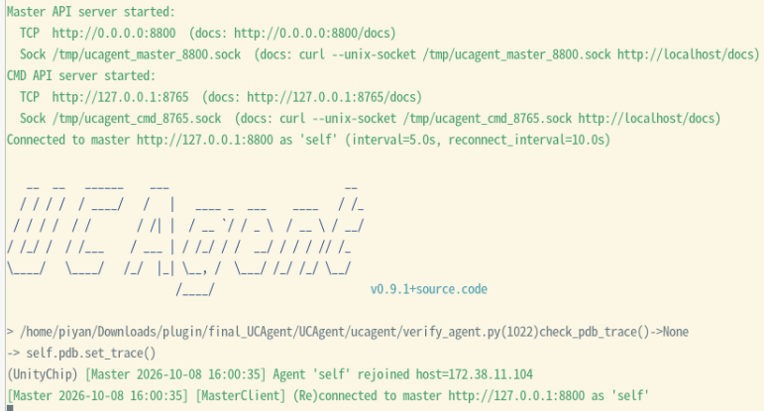
交互模式三：Master Web 可视化
浏览器可视化面板替代终端命令，所有交互指令封装为可视化交互按钮
启动 UCAgent Master：make as_master_persist

Slide 42
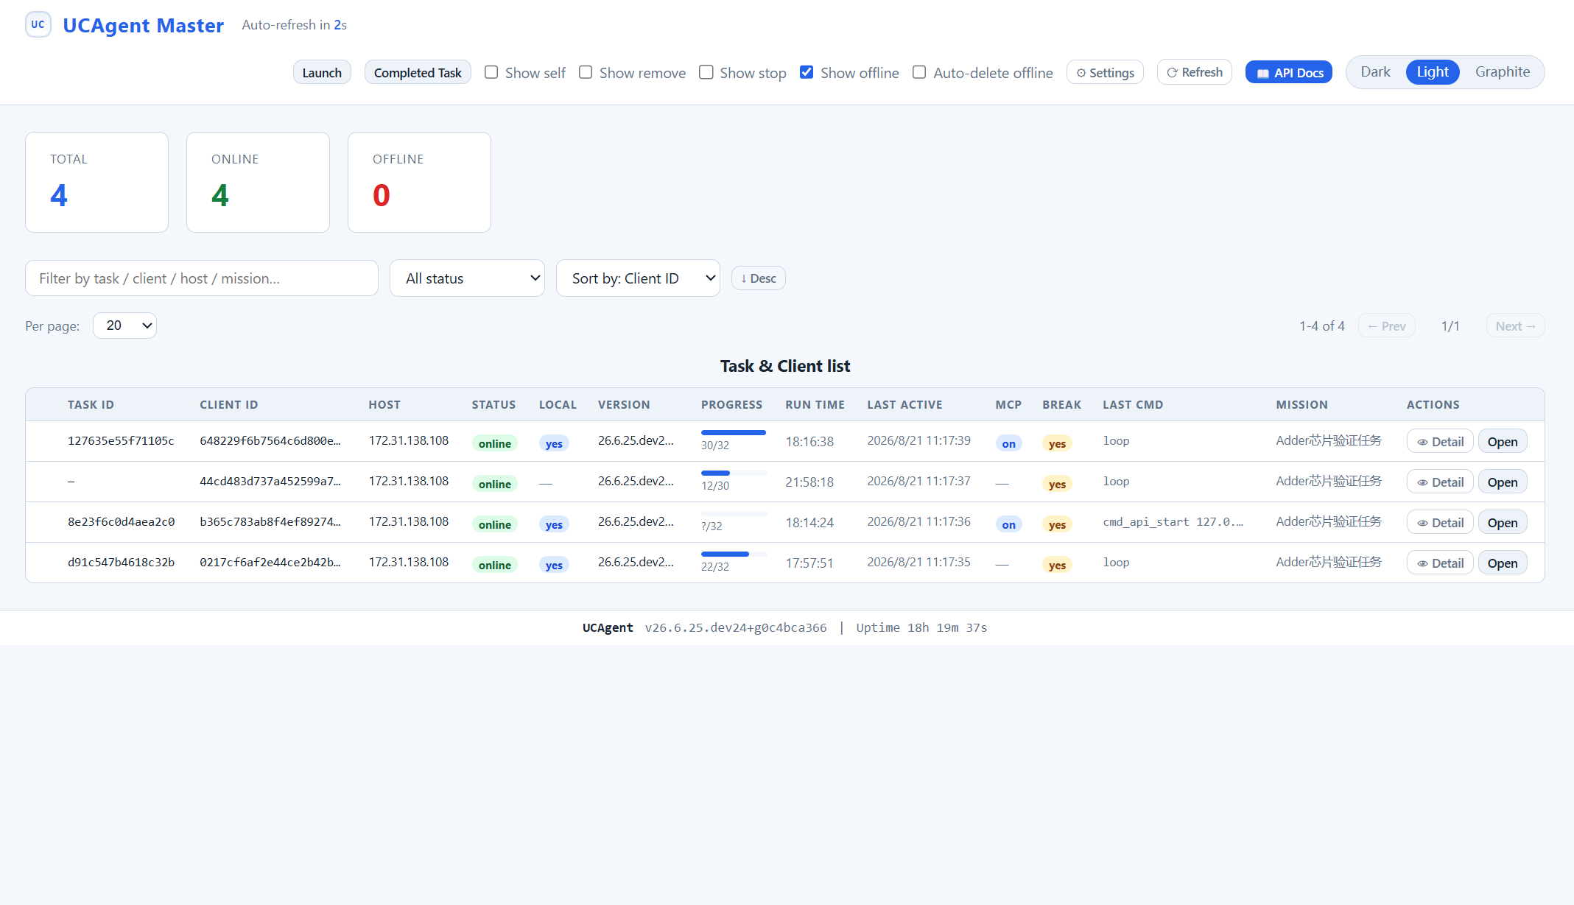
Master 主控台总览
顶部操作栏：Launch 新建、Settings、API Docs、筛选与排序
状态统计：TOTAL / ONLINE / OFFLINE 实时计数
任务列表：Task ID、Client、Status、Progress、Run Time、Mission
Master主控台：监控所有任务的运行情况
Launch：创建新的 UT 任务
Open：进入单个任务的详细运行监控面板

Slide 43
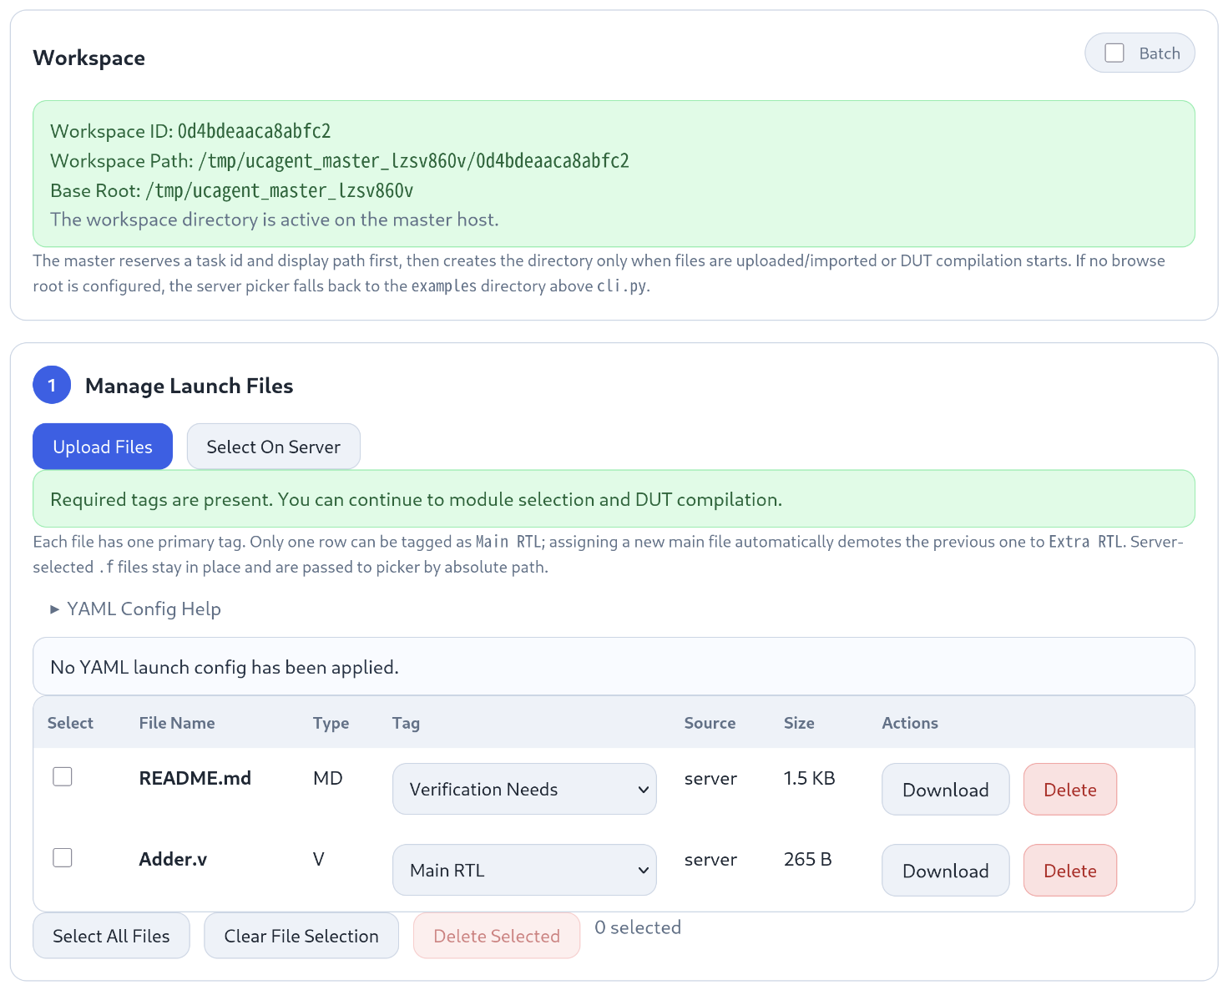
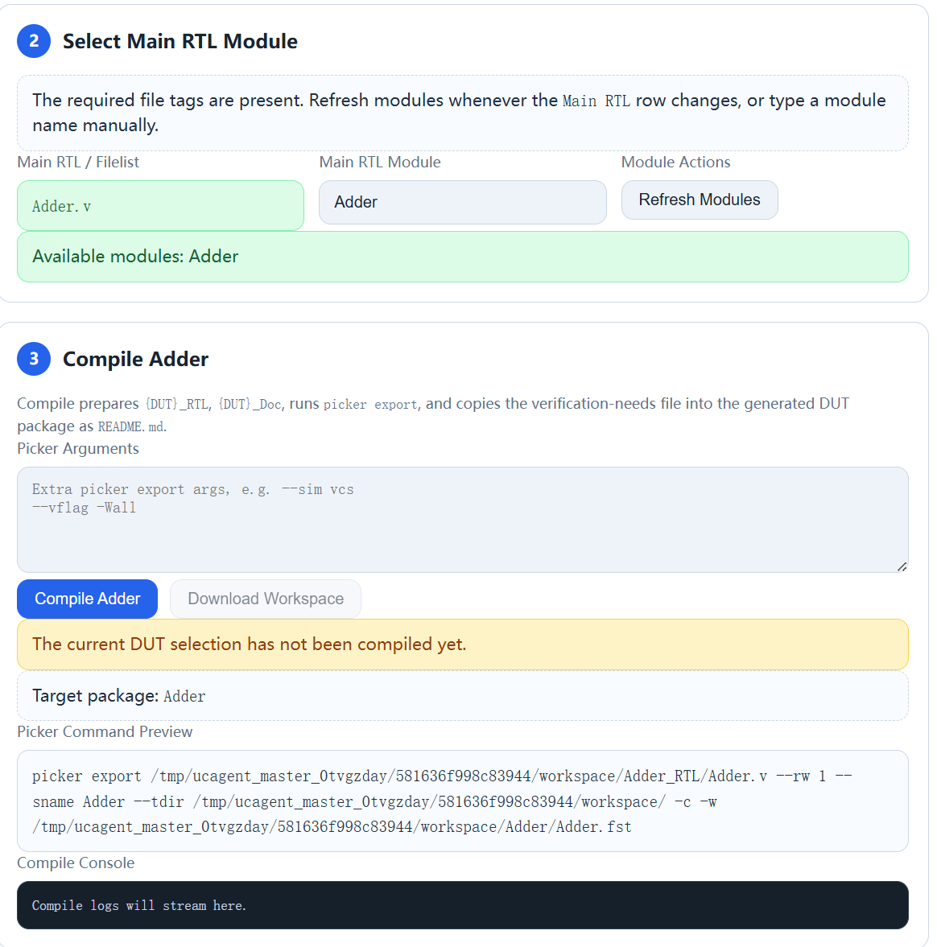
创建验证任务
Step 1 上传文件
Step 2 选择模块
Step 3 编译 DUT

Slide 44
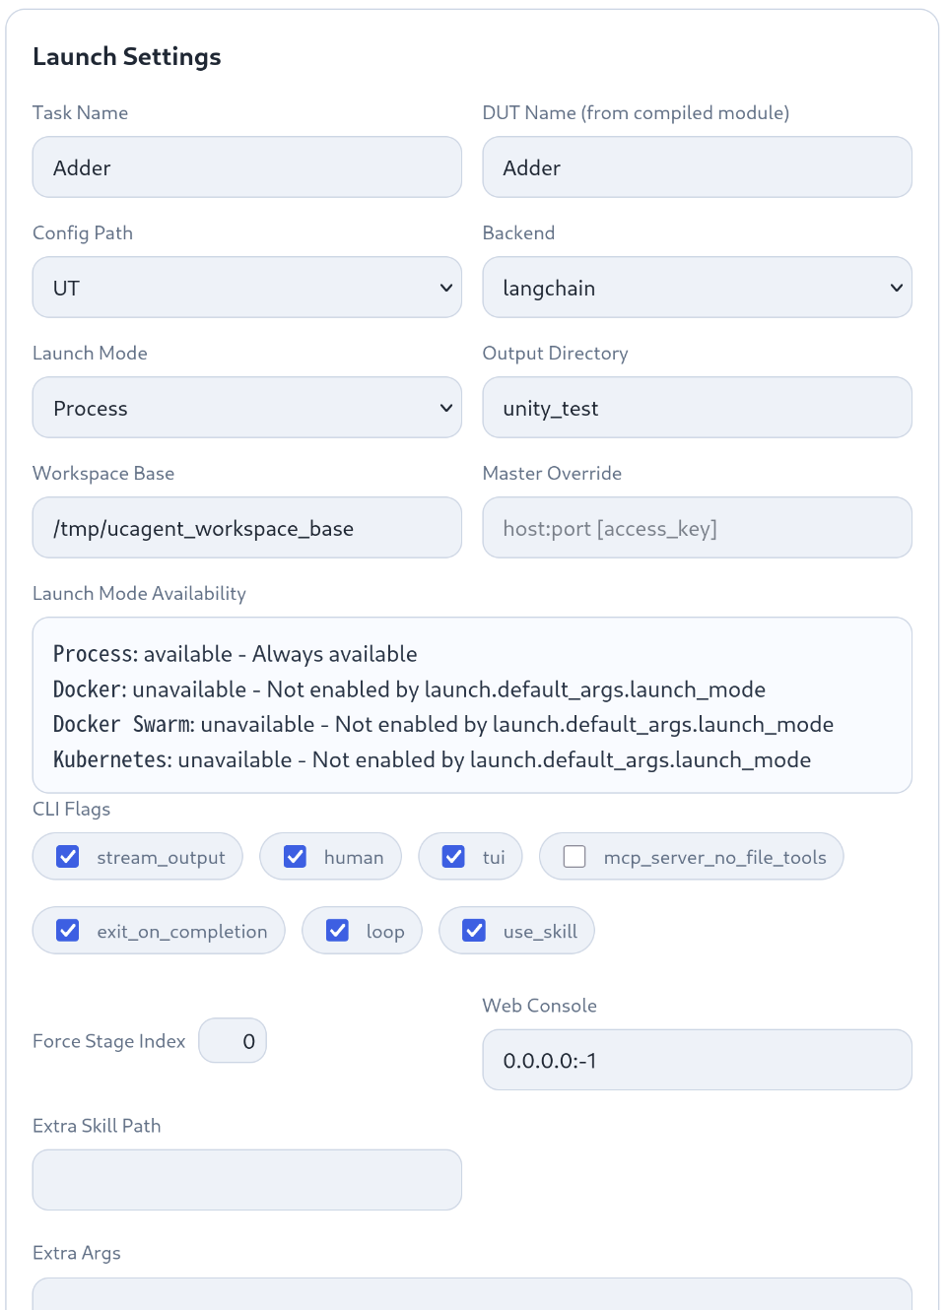
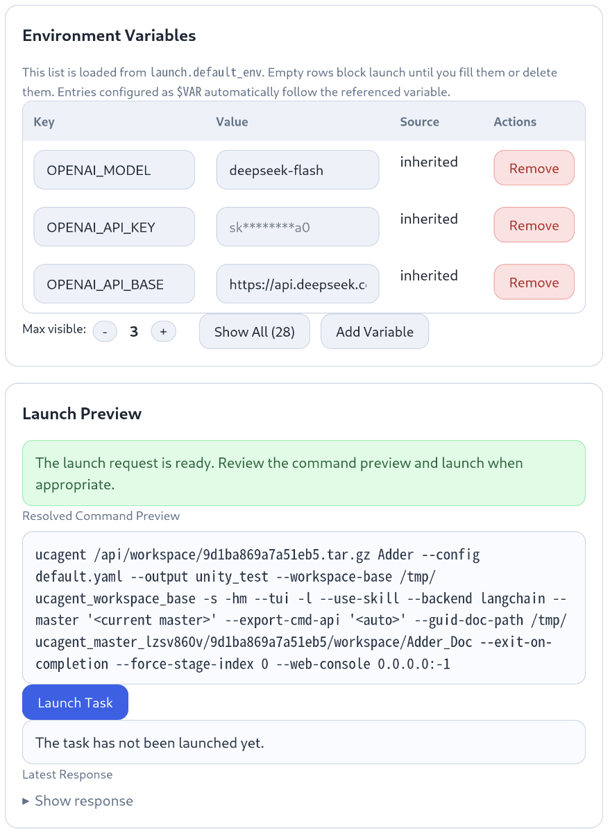
启动验证任务
Step 4 配置参数
Step 5 启动 UCAgent
Launch Settings：
  Config Path：工作流
  Backend：后端 Agent
CLI Flags：
  配置 UCAgent 命令参数
Environment Variables：
  配置模型参数
Launch Preview：预览命令
Launch Task：启动验证

Slide 45
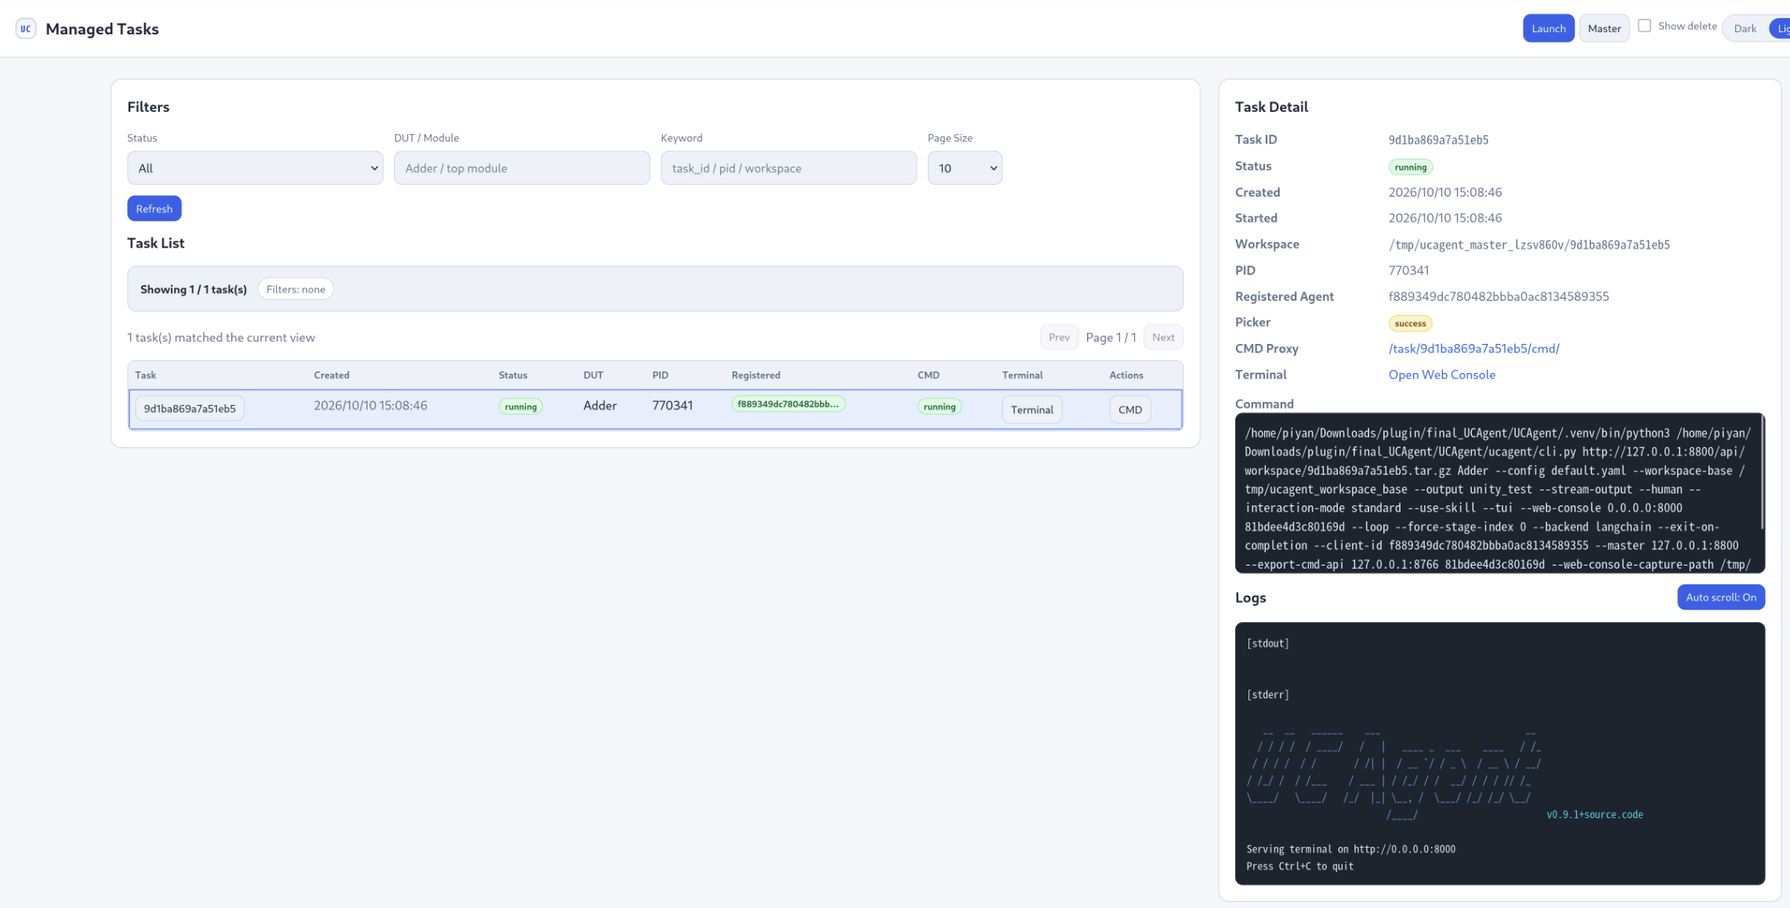
启动成功面板

Slide 46
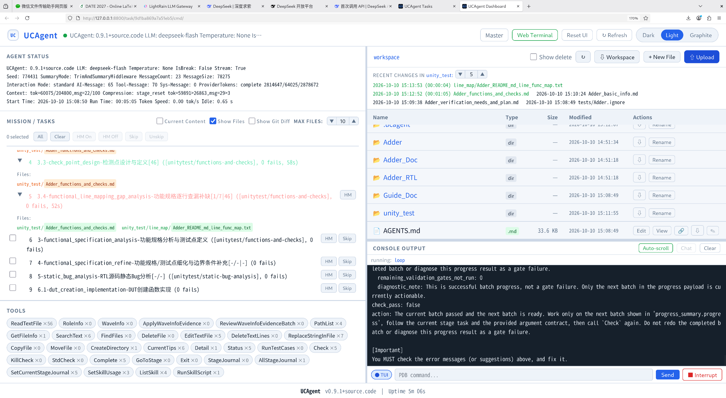
执行监控面板

